Slide 1

Kateřina Kaňoková
Brno, 4.9. 2023
Rovné příležitosti

Slide 2
Obsah
Představení
PROČ rovné příležitosti, gender, CSR (společenská odpovědnost)
Co je Genderový audit a co mapuje?
Rovné příležitosti a genderový audit na JAMU
Proč GEP (Plán genderové rovnosti a na co se zaměřuje?)
Příklady dobré praxe

Slide 3
Rovné příležitosti = součást CSR
Rovné příležitosti = zastřešující téma pro diverzitu, gender, age management, slaďování práce a rodiny, péči o zaměstnance
Rovné příležitosti = základ pro budování zdravé organizační kultury, zdravou komunikaci, maximální využití kompetencí a dovedností všech zaměstnanců
Rovné příležitosti a společenská odpovědnost = trend a nutnost otevřené/moderní společensky odpovědné organizace
Rovné příležitosti jsou zahrnuty v sociálním pilíři CSR

Slide 4
Rovné příležitosti v ČR
Rovné příležitosti jsou jednou z priorit demokratické společnosti, dlouhodobou prioritou EU (již od roku 1957) a deklarovanou prioritou Vlády ČR (od roku 1998).
Na trhu práce v ČR ještě stále existují nerovnosti, existují mzdové rozdíly, kdy rozdíl v platech mezi muži a ženami činí v roce 2022 cca 17% (ve prospěch mužů).
Feminizace chudoby - ženy mají v průměru o 2.000,- Kč nižší důchod než muži
V ČR je nižší zaměstnanost žen/matek malých dětí (do 6 let věku).
Rovné příležitosti souvisí také s podporou diverzity - Pro zaměstnavatele platí, že rovné příležitosti, diverzita, slaďování práce a rodiny, flexibilní úvazky, lidská a zároveň systematická komunikace organizace uvnitř i navenek – to vše zlepšuje a posiluje firemní kulturu a zároveň zajišťuje velmi kvalitní pracovní prostředí.
V konečném důsledku čerpají z aktivní politiky rovných příležitostí všichni – zaměstnavatelé, zaměstnanci i samotná společnost.

Slide 5
PROČ Rovné příležitosti?
Rovné příležitosti znamenají, že všichni mají rovnou startovní čáru bez ohledu na pohlaví, věk, etnicitu či zdravotní stav.
Koncept rovných příležitostí ukazuje, že bychom měli posuzovat především individuální vlastnosti a schopnosti člověka a nesoudit na základě očekávání, která máme k různým skupinám lidí.
Prosazování rovných příležitostí je vnímáno také jako součást společenské odpovědnosti zaměstnavatele.
Rovné příležitosti jsou základem pro budování zdravé firemní kultury, zdravé komunikace, maximálního využívání kompetencí a dovedností všech zaměstnanců. Patří sem také aktivní podpora slaďování pracovního a rodinného/osobního života, která s tématem rovných příležitostí úzce souvisí.
Podpora RP/diverzity patří také mezi trendy moderní personalistiky/HR

Slide 6
Shrnující DESATERO k rovným příležitostem
Rovné příležitosti znamenají rovnou startovní čáru pro všechny, jsou základem pro budování zdravé firemní kultury, zdravé komunikace, maximálního využívání kompetencí a dovedností všech zaměstnanců.
Prosazování rovných příležitostí je vnímáno také jako součást společenské odpovědnosti zaměstnavatele.
Diverzita znamená různorodost - vnímá odlišnosti jednotlivců pozitivně, kdy nepaušalizujeme, neodsuzujeme a různorodost vnímáme jako výhodu.
Rovné příležitosti souvisí také s tématem slaďování pracovního a rodinného/osobního života.
Aktivní zaměstnavatel podporuje rovné příležitosti a diverzitu otevřeně, pracuje s tématem ve své strategii i hodnotách.

Slide 7
Shrnující DESATERO k rovným příležitostem
Rovné příležitosti v personálních procesech znamenají otevřenou práci se zaměstnanci od citlivého náboru, přes adaptační proces, vzdělávání a podporu kariérního růstu.
Rovné příležitosti se v systému hodnocení a odměňování projevují transparentním nastavením pravidel a pravidelnou komunikací – hodnotícími/motivačními rozhovory.
Aktivní podpora slaďování pracovního a rodinného/osobního života znamená nabídku a podporu flexibilních forem práce – pružné pracovní doby, částečných úvazků,
home-office.
Pozor na předsudky - individuální zkušenost, názor vytváří předpoklad budoucích dějů, nejde o jasný fakt, ale naši představu dopadů – velmi často milnou, zkreslenou, ovlivněnou vžitým stereotypem.
Z aktivní politiky rovných příležitostí těží všichni – zaměstnavatelé, zaměstnanci i samotná společnost.

Slide 8
Rovné příležitosti v dokumentech
Horizon Europe Guidance On Gender Equality Plans (GEPs) (Evropská komise)
Gender a vzdělávání (MŠMT)
Postavení žen v české vědě. Monitorovací zpráva za rok 2019 (NKC – gender a věda)
Plán podpory rovnosti žen a mužů MŠMT 2021–2024 (MŠMT)
Strategii rovnosti žen a mužů na léta 2021–2030 (Vláda ČR)
She figures 2021. Gender in Research and Innovation – statistics and indicators. (Evropská komise)
NKC. 2021. Jak na změnu (genderaveda.cz)
STANDARD GENDEROVÉHO AUDITU. 2016, dostupné na https://www.vlada.cz/cz/-138750.
POŽADAVKY NA PLÁNY GENDEROVÉ ROVNOSTI VE VEŘEJNÝCH VÝZKUMNÝCH A VZDĚLÁVACÍCH INSTITUCÍCH, dostupné na https://genderaveda.cz/plany-genderove-rovnosti-geps/

Slide 9
Rovné příležitosti zajímavé informace a články k genderové rovnosti (nejen) na univerzitách
Český rozhlas Plus. 2022. Covid úplně vymaže vše, co jsme v genderové rovnosti vybojovali za poslední dvě dekády, míní socioložka Linková. [online].
Vedavyzkum.cz. 2021. Co by vám nemělo uniknout v oblasti rovnosti žen a mužů ve výzkumu. [online].
Vedavyzkum.cz. 2021. Návrhy evropských certifikačních schémat v oblasti genderové rovnosti. [online].
Vedavyzkum.cz. 2018. Soukromý, anebo veřejný problém? Pečující rodiče v českém akademickém prostředí. [online].

Slide 10
Rovné příležitosti v ČR
V indexu rovnosti žen a mužů patří ČR 23. místo z 27
Rovné příležitosti v EU i ČR patří mezi priority
Vládní dokumenty:
Strategie rovnosti žen a mužů na léta 2021-2030
Akční plán rovného odměňování žen a mužů 2023-2026

Slide 11
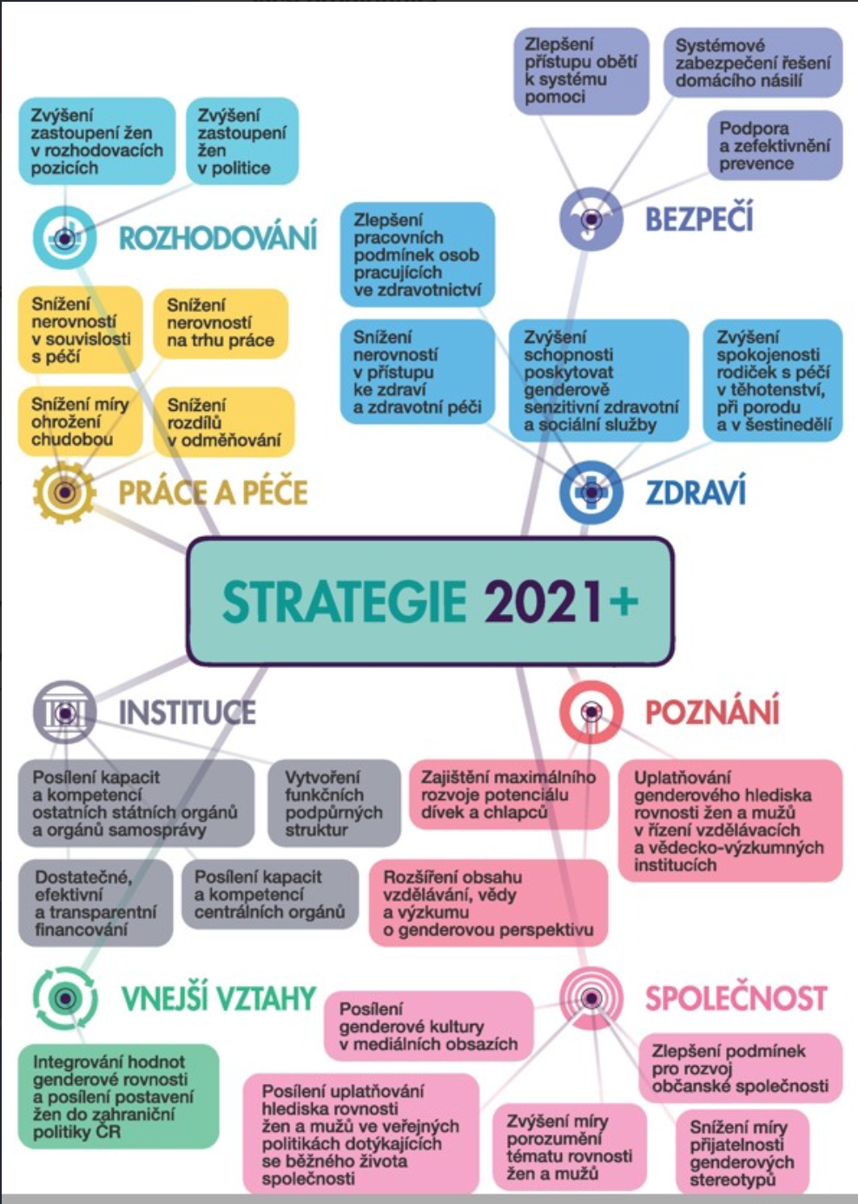

Slide 12

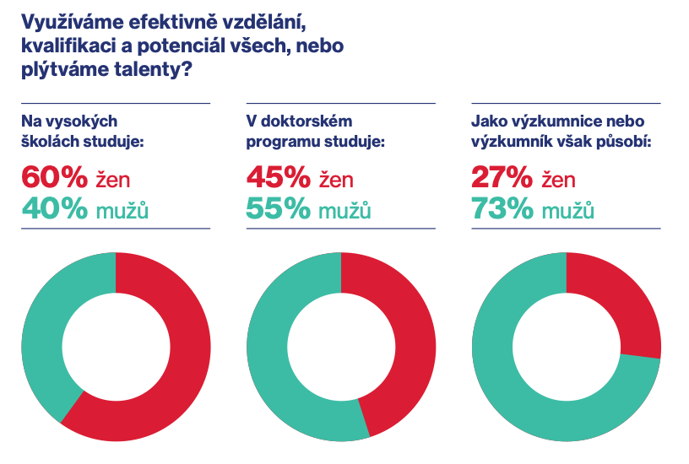
PROČ gender ve vědě a akademickém prostředí?
V ČR chybí ženy na vyšších akademických pozicích (docentury, profesury) = ženy pak mají malý podíl a vliv v rozhodovacích strategických a kontrolních orgánech institucí

Slide 13
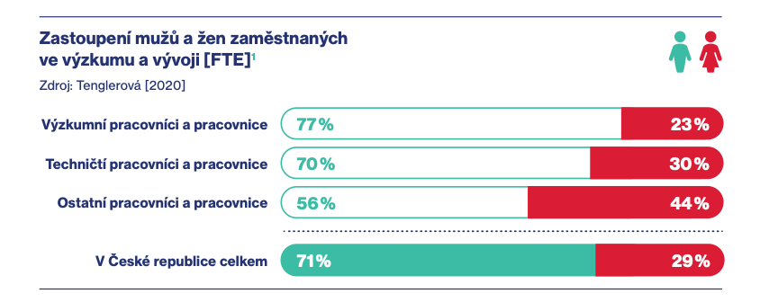
PROČ gender ve vědě a akademickém prostředí?
V ČR chybí ženy na vyšších akademických pozicích (docentury, profesury) = ženy pak mají malý podíl a vliv v rozhodovacích strategických a kontrolních orgánech institucí

Slide 14
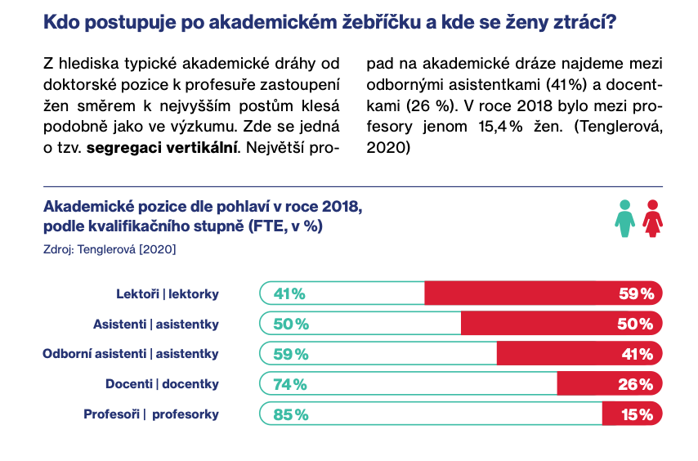
PROČ gender ve vědě a akademickém prostředí?
V ČR chybí ženy na vyšších akademických pozicích (docentury, profesury) = ženy pak mají malý podíl a vliv v rozhodovacích strategických a kontrolních orgánech institucí

Slide 15
Jak na systémovou změnu instituce?
Hluboká a trvalá proměna stávajícího systému fungování každé výzkumné a vzdělávací instituce vyžaduje KOMPLEXNÍ PŘISTUP
Systémová změna se odehrává na 4 základních rovinách:
  kulturní
  institucionální
  Interpersonální
  Individuální
  Řešení musí probíhat na všech čtyřech rovinách zároveň, protože jsou úzce provázány a tvoří celistvý systém instituce.

Slide 16
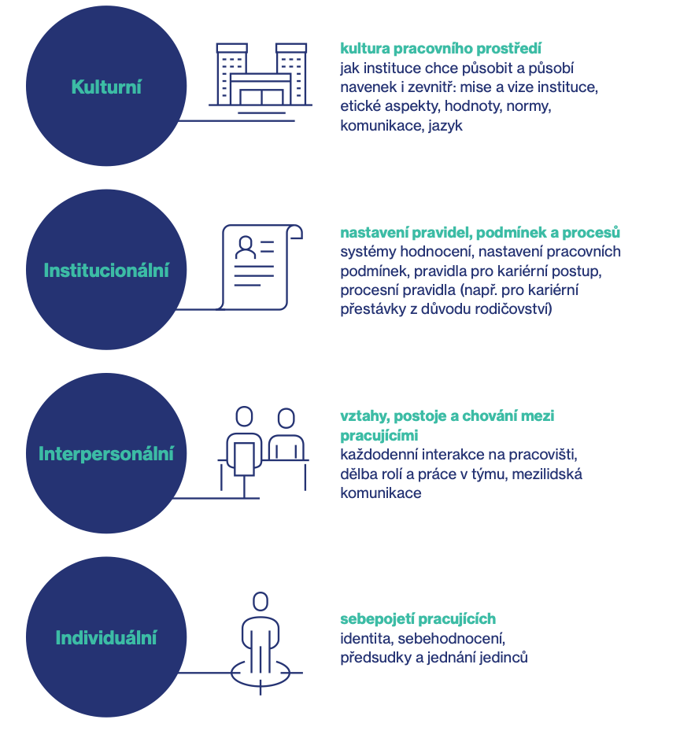
Roviny změny

Slide 17
Sociální pilíř v praxi zaměstnavatele – na co se zaměřuje?
Na přístup k zaměstnancům a podporu okolní komunity
V hlavní roli 4P:
Péče, Prevence, Poradenství a Podpora
Klíčová slova: rovnost a rovný přístup, péče o zaměstnance, etika, antidiskriminace, dobrovolnictví
Doba, ve které se nacházíme a krize, kterými procházíme (COVID, válka..) ještě více ukazují na důležitost sociálního pilíře!

Slide 18
Klíčové oblasti sociálního pilíře
Rovný přístup a rovné příležitosti (gender/diverzita)
Odpovědné chování vůči zaměstnancům (otevřená/vzájemná komunikace, transparentnost)
Péče o zaměstnance
Rozvoj zaměstnanců
Podpora slaďování pracovního a osobního života
Lidská práva
Podpora okolní komunity (prorodinná, proseniorská politika)
Dobrovolnictví

Slide 19
Rovné příležitosti v praxi organizace směrem dovnitř
Zaměstnavatel, který aktivně a otevřeně podporuje téma rovných příležitostí v rámci své organizace, prosazuje téma rovných příležitostí a diverzity na všech úrovních. S tématem rovných příležitostí a diverzity pracuje především v těchto oblastech:
Oblast Personální politiky (nábor, adaptace, vzdělávání, vedoucí pozice)
Oblast Hodnocení, odměňování a benefitů (rovné odměňování, vyrovnaná struktura benefitů)
Oblast Slaďování pracovního a rodinného/osobního života (flexibilní formy práce, podpora rodičů s malými dětmi, prorodinné aktivity)
Oblast Kultury organizace (užívání genderově korektního jazyka, antidiskriminační opatření)
POZOR – důležití jsou vedoucí zaměstnanci/kyně = filtr mezi nejvyšším vedením a řadovými zaměstnanci/kyněmi = způsob jejich komunikace, chování, jejich činy = to vše tvoří VZTAHY a zdravou firemní kulturu.

Slide 20

Zdravá firemní kultura
Proaktivita a zájem vedení
Komunikace
Jednotlivé aktivity, činnosti
Péče
Akční plán rovnosti (GEP) = konkrétní aktivity + čas. harmonogram
Genderový audit (audit rovných příležitostí a diverzity) = hloubková sonda, mapování

Slide 21
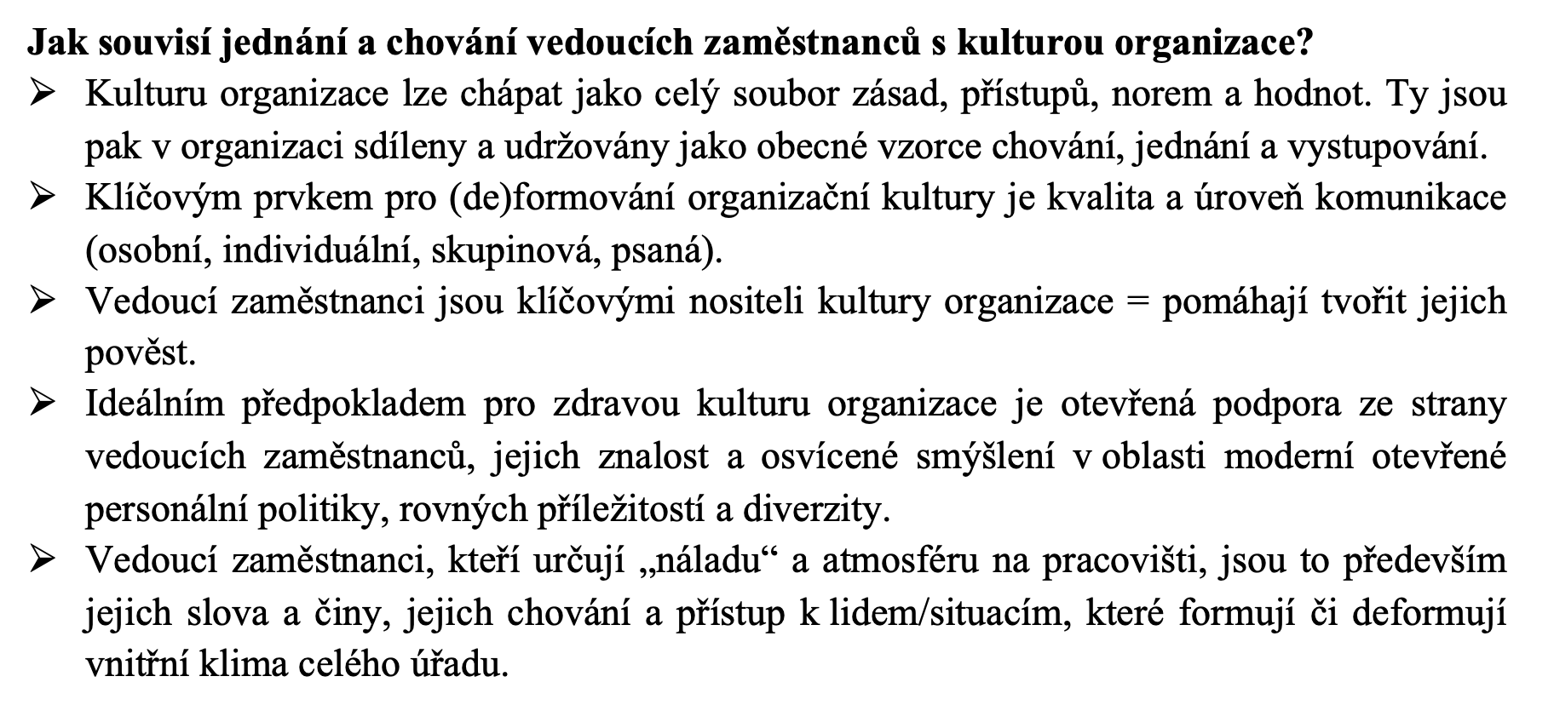

Slide 22
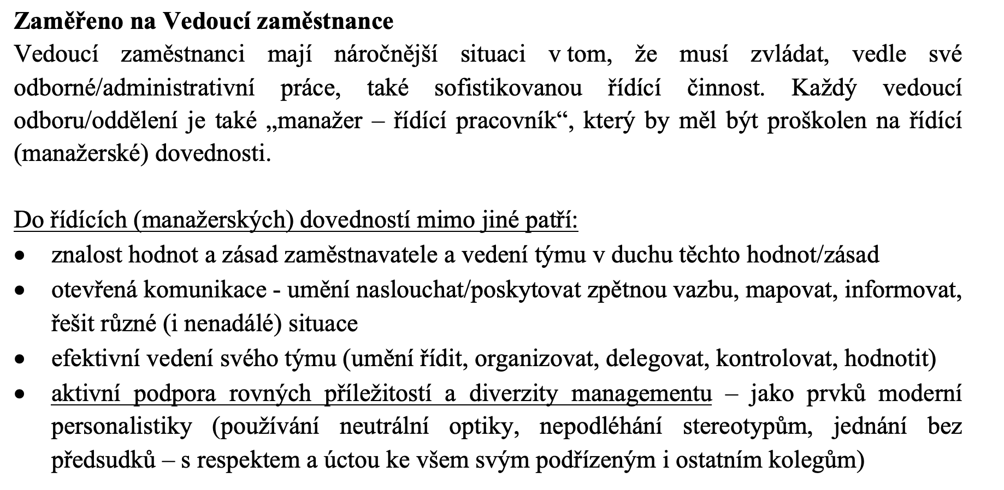

Slide 23
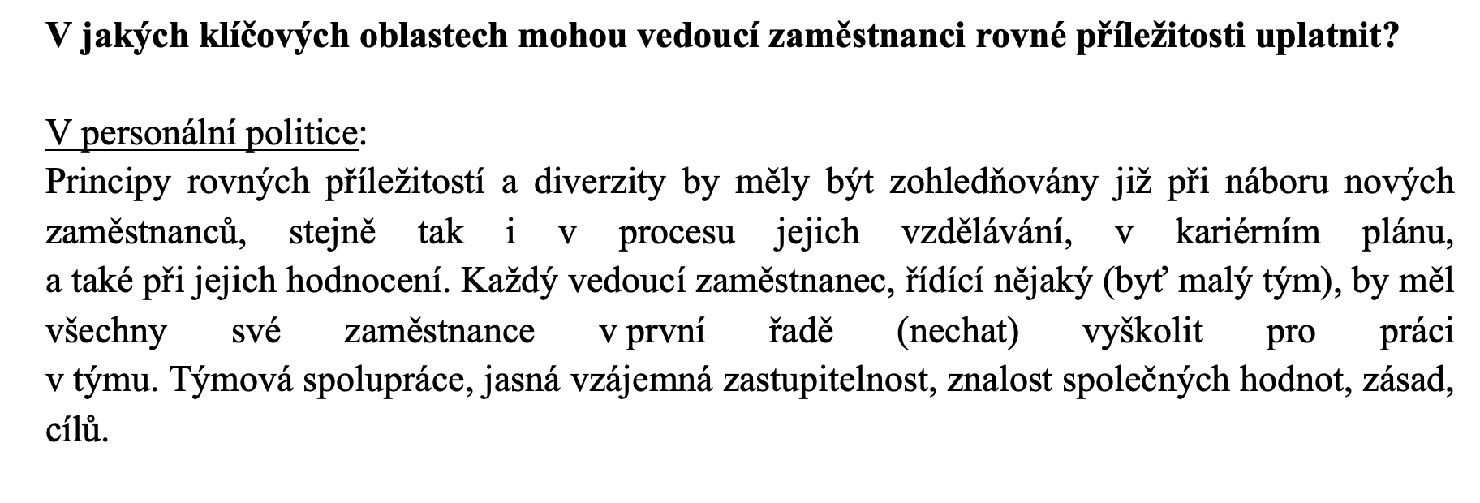

Slide 24
1. klíčová oblast: Personální politika
Personální obsazení organizace
Oslovení pracovních sil/genderově korektní pozice
Proces výběru a přijímání zaměstnanců/kyň (adaptace)
Proces propouštění/odchodu zaměstnanců/kyň
Věková diverzita a age management
Vzdělávání – osobní a profesní rozvoj

Slide 25
KDY je funkční Personální politika a RP jsou zohledněny v praxi?
Klíčová slova: transparentnost, otevřenost, jasně nastavená pravidla, funkční komunikace, jednotné vedení (teamspirit)
Otevřená podpora tématu rovných příležitostí ze strany vedení
Existence pracovní skupiny pro rovné příležitosti, zájem o toto téma, proškolení lidé
Etický kodex (vhodné umístění na webu – blízko Nabídky práce)
Srozumitelný organizační řád (přehledné organigramy vždy pro každý odbor/oddělení)
Jasné vymezení pracovních kompetencí v organigramu
Pracovní řád obsahuje formulaci podporující rovné příležitosti i vyvážené zastoupení žen a mužů na pracovních místech vedoucích zaměstnanců/kyň (PP od A do Z = VŠE na 1 místě)
Genderová korektnost v klíčových dokumentech (u Pracovního řádu, v rámci Pojmů a zkratek uvedeno hned v úvodu, že jsou myšleny pod jednotlivými termíny oba rody)
Analyzovaná inzerce korektní co do obsahu i formy
Směrnice Tajemnice/Tajemníka: Postup při konání výběrových řízení
Srozumitelné/přehledné procesní karty, které mapují „životnost“ zaměstnance/kyně
Propracovaná politika propouštění zaměstnanců/kyň
Srozumitelný systém vstupního zaškolování – jasný adaptační plán
Interní lektorství
Vzdělávání rodičů na M/R dovolené a v dlouhodobé pracovní neschopnosti

Slide 26
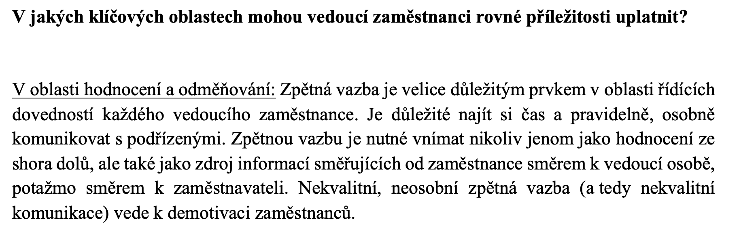

Slide 27
2. klíčová oblast: Hodnocení a odměňování práce
Hodnocení a zpětná vazba
Odměňování
Benefity

Slide 28
Kdy je funkční oblast Hodnocení a odměňování a RP jsou zohledněny v praxi?
Klíčová slova: transparentnost, otevřenost, jasně nastavená pravidla, funkční komunikace, jednotné vedení
Organizace vnímá systém hodnocení jako základní manažerský úkol, nástroj vedení, motivace a rozvoje
Hodnocení probíhá vždy individuálně a v osobní rovině
Vysoká spokojenost zaměstnanců/kyň se způsobem, jakým probíhá zpětná vazba na jejich práci
Přehledný proces hodnocení i vstupního hodnocení při skončení adaptačního procesu
Dokument Hodnocení zaměstnanců/kyň a Platový řád obsahuje podporu rovných příležitostí a vymezení se vůči diskriminaci
Pravidelné vedení genderových statistik odměňování - transparentní systém odměňování
Široký seznam benefitů se zaměřením na podporu slaďování práce a rodinného/osobního života
Pravidelné mapování průzkumu spokojenosti – velká návratnost, velká většina zaměstnanců/kyň je spokojena s benefity…práce se zjištěními

Slide 29
3. klíčová oblast: Slaďování pracovního a rodinného života
Flexibilní formy práce
Aktivity, usnadňující kvalitnější slaďování práce a rodiny
Management mateřské/rodičovské dovolené

Slide 30
Kdy je funkční oblast Slaďování práce a rodiny a RP jsou zohledněny v praxi?
Klíčová slova: flexibilita, time management, jasně nastavená pravidla, funkční komunikace, jednotné vedení
Organizace si dobře uvědomuje důležitost slaďování pracovního a rodinného života – otevřeně podporuje tuto oblast, realizuje osvětu pro své zaměstnance/kyně
Poskytování flexibilních forem práce (pružná pracovní doba, částečné úvazky, home office, sdílené pracovní místo)
Vedení statistik zaměstnanců/kyň (z hlediska genderu/věku/zdravotního stavu.. = organizace zná dobře své zaměstnance)
Komunikace se zaměstnanci/kyněmi, individuální přístup
Aktivní management mateřské/rodičovské dovolené
Placené indispoziční volno
Společné sportovní a společenské akce pro zaměstnance/kyně úřadu a jejich rodiny
Benefity, zaměřené na podporu slaďování (rehabilitace, společná cvičení..)

Slide 31
Příklad dobré praxe - MOST! Internetový portál pro zaměstnance/kyně a rodiče na M/R dovolené
Spustitelný z domova, má verzi i pro mobilní telefony a tablety
Portál funguje jako informační i komunikační médium a obsahuje:
  Informace a výstupy (dokumenty) z projektu „RP v podmínkách MmM“
  Informace personálního úseku k novým nástupcům, k ukončení pracovního poměru i pro stávající zaměstnance
  Informace o dění úřadu
  E-learningové kurzy
  Termíny akcí pro zaměstnance i veřejnost
  Fotografie ze zaměstnaneckých setkání
  Obsahuje Bazárek (zaměstnanci mohou prodávat a nakupovat prostřednictvím bazárku)
  Zaměstnanci mohou diskutovat v rámci diskuzního fóra na dané téma, odpovídat na jednoduché dotazy v rámci anket

Slide 32
4. klíčová oblast: Kultura organizace
Přístup k politice rovných příležitostí
Systém komunikace
Genderově korektní jazyk
Pracovní prostředí/atmosféra

Slide 33
Kdy je funkční oblast Kultury organizace a RP jsou zohledněny v praxi?
Klíčová slova: zdravá firemní kultura, otevřenost, funkční komunikace, jednotný týmový duch, nastavená antidiskriminační opatření
Rovné příležitosti jsou podporovány v rámci interních dokumentů, na webu a především, v rámci celé kultury organizace (chování, jednání, činy)
Edukace a osvěta v oblasti rovných příležitostí u všech zaměstnanců)
Aktivní Pracovní skupina pro rovné příležitostí
Mapování firemní kultury, spokojenosti zaměstnanců/kyň (realizace auditů, analýz..)
Podpora otevřené komunikace v rámci organizace
Přehledné webové stránky směrem ven k veřejnosti
Politika otevřené komunikace– velká aktivita na sociálních sítích
Politika kvality a otevřená podpora slaďování pracovního a rodinného života
Genderově korektní jazyk v dokumentech i na webu
Etický kodex
Otevřená podpora rovných příležitostí a odsuzování diskriminace (vše zahrnuto již v úvodním školení/adaptačním plánu)
Antidiskriminační opatření proti šikaně/diskriminaci

Slide 34
CO je Genderový audit a co mapuje?
Sociální typ auditu
Mapuje 4 klíčové oblasti:
Oblast Personální politiky (nábor, adaptace, vzdělávání, vedoucí pozice)
Oblast Hodnocení, odměňování a benefitů (rovné odměňování, vyrovnaná struktura benefitů)
Oblast Slaďování pracovního a rodinného/osobního života (flexibilní formy práce, podpora rodičů s malými dětmi, prorodinné aktivity)
Oblast Kultury organizace (užívání genderově korektního jazyka, antidiskriminační opatření)
= je podkladem pro strategické dokumenty organizace: Akční plán rovných příležitostí, Strategie rovných příležitostí, GEP (Plán genderové rovnosti)

Slide 35
Genderový audit a jak jej efektivně „vytěžit“?
Genderový audit by měl obsahovat nejen zjištění a doporučení, ale měl by být také osvětový/edukativní
Doporučení a příklady dobré praxe mohou tvořit manuál pro personalisty/vedení
Pracovní skupina, která s výsledky auditu pracuje, by měla vědět PROČ se daná oblast mapuje v kontextu rovných příležitostí
Aby byla doporučení z GA efektivní, je žádoucí pokračovat v tzv. Akčním plánu (GEP)

Slide 36
GEP (Akční plán genderové rovnosti)
EU klade velký důraz na genderovou rovnost a rozhodla se v rámcovém programu Horizont Evropa rozšířit povinnosti příjemců
Nástroj pro systematické řešení genderové (ne)rovnosti Soubor cílů (opatření, aktivit), kterých má být dosaženo v konkrétním časovém horizontu
Pro společnost představuje GEP závazek věnovat se podpoře rovných příležitostí
Fáze GEPu:
  Analýza/audit
  Tvorba plánu
  Implementace
  Hodnocení

Slide 37
Požadavky na GEP pro splnění požadavku Horizontu Evropa z pohledu Evropské komise
Zveřejnění: na webu organizace (podepsaný nejvyšším vedením)
Vyčlenění zdrojů: vyčlenění zdrojů a odborných znalostí v oblasti genderové rovnosti na realizaci plán
Shromážďování a monitorování údajů: o zaměstnaných osobách
Školení: zvyšování povědomí/školení o genderových předsudcích pro zaměstnané osoby a osoby ve vedení

Slide 38
PROČ GEP (Akční plán genderové rovnosti)?
Výsledkem shrnutí priorit v oblasti rovných příležitostí a genderové problematiky je Plán genderové rovnosti (GEP) pro období 2023-2027, který si klade za cíl podpořit rozvoj kvalitní personální politiky a péče o zaměstnance/kyně v kontextu rovných příležitostí.
GEP JAMU se bude týkat těchto prioritních oblastí.
Work life balance a organizační kultura
Genderová vyváženost ve vedení a rozhodování
Genderová rovnost při náboru a kariérním postupu
Genderová dimenze v tvůrčích činnostech
Opatření proti sexuálnímu obtěžování a genderově podmíněnému násilí

Slide 39
PROČ GEP (Akční plán genderové rovnosti)?
V některých oblastech je JAMU již aktivní, v některých aktivitách/činnostech se třeba bude pokračovat
Jednotlivá prioritní oblast bude vždy obsahovat následující strukturu s obsahem těchto informací:
PROČ je daná priorita důležitá
CO vše již v této oblasti JAMU realizuje
Plán aktivit, které jsou již v rámci dané prioritní oblasti realizovány (podpora a rozvoj stávajících opatření)
Plán nových opatření a aktivit

Slide 40
Genderový audit v prostředí JAMU
JAMU genderové statistiky
 | Celkem | Muži |  | Ženy
Zaměstnanci JAMU | 546 | 266 (49%) |  | 280 (51%)
vedoucí pozice | 54 | 28 (52%) |  | 26 (48%)
THP | 185 | 76 (41%) |  | 109 (59%)
THP vedoucí | 29 | 12 (41%) |  | 17 (59%)
Profesoři | 29 | 21 (72%) |  | 8 (28%)
Docenti | 65 | 43 (66%) |  | 22 (34%)
Odborní asistenti | 164 | 87 (53%) |  | 77 (47%)
Start v červenci 2023: analýza dokumentů
Srpen-září: rozhovory individuální a skupinové
Září: dotazníkové šetření
Říjen/listopad: Záverečná zpráva GA
Listopad: GEP (Akční plán rovných příležitostí)

Slide 41
Mapování rovných příležitostí VAŠÍ organizace – jak jste na tom?
Znáte složení svých zaměstnanců? (z hlediska věku, pohlaví, rodičovství, zdravotního stavu, péče o závislého člena rodiny..)
Zjišťujete spokojenost svých zaměstnanců? (průzkum spokojenost, osobní rozhovory, schránka důvěry…)
Mají zaměstnanci možnost spolupodílet se na chodu vaší organizace? Jak..?
Jak nad rámec zákonných povinností pečujete o vaše zaměstnance? (druhy aktivit a nefinančních benefitů..)
Jak pečujete o odborný růst svých zaměstnanců? (plány kariérního rozvoje, mentoring/koučink, stáže, vzdělávání…)

Slide 42
Mapování rovných příležitostí VAŠÍ organizace – jak jste na tom?
Zajímáte se o své bývalé zaměstnance, kteří odešli do starobního/invalidního důchodu?
Realizujete nějaká opatření proti diskriminaci a pro dodržení rovných příležitostí svých zaměstnanců? (etický kodex, antidiskriminační směrnice, školení..)
Je vaše personální politika propracovaná, srozumitelná a transparentní od nástupu až po odchod zaměstnanců?
Je součástí Vaší sociální politiky oblast slaďování pracovního a osobního života?
Jaké konkrétní aktivity realizujete na podporu work-life balance u svých zaměstnanců? (pracovní doba, benefity, podporující zdraví apod..)

Slide 43
Zdravá firemní kultura
Proaktivita vedení
Komunikace
Jednotlivé aktivity, činnosti
Akční plán rovnosti (GEP) = konkrétní aktivity + čas. harmonogram
Genderový audit (audit rovných příležitostí a diverzity) = hloubková sonda, mapování

Slide 44
Vybrané příklady dobré praxe v oblasti edukace
Vzdělávání na téma: Rovné příležitosti, Gender/Diverzita, Diskriminace na pracovišti, Předsudky a Stereotypy
Workshopy pro vedoucí zaměstnance: Leadership v kontextu rovných příležitostí
Osvěta ve formě brožury/informačního letáku (v on-line i tištěné formě)
Edukativní videa na témata rovné příležitosti, diskriminace na pracovišti..
E-learning pro zaměstnance, který by shrnoval téma rovných příležitostí (osvěta/edukace) – v závěru pak test

Slide 45
Příklady dobré praxe
Při tvorbě dokumentu či jakékoli aktualizaci dokumentu se v úvodu pod čarou uvádí, že mužské názvy jsou použity pro muže i ženy
V úvodu dokumentu možno uvést, že všechny uvedené pojmy v textu označují jak muže, tak i ženu
1 směrnice, v rámci které je uvedeno, že všechny dokumenty organizace, obsahující generické maskulinum, zamýšlejí a označují ve svých pojmech jak muže tak ženy

Slide 46
Vybrané příklady dobré praxe v oblasti podpory žen
Vzdělávání v oblasti soft skills: sebevědomí, potenciál, asertivní komunikace (Desatero pro ženy..)
Mentoring (ženy ve vedoucích pozicích fungují jako mentorky)
Motivační/hodnotící rozhovory: nastavení systému vedení motivačního/hodnotícího rozhovoru, v rámci kterého se mapuje potenciál řadového zaměstnance

Slide 47
Vybrané příklady dobré praxe v oblasti odchodu/propuštění zaměstnanců
Mapování fluktuace (dle genderu, věku, pracoviště..)
Prevence v oblasti rovných příležitostí, syndromu vyhoření
Vzdělávání vedoucích zaměstnanců v oblasti týmové spoupráce, budování vztahů
Výstupní rozhovor
Výstupní dotazník

Slide 48
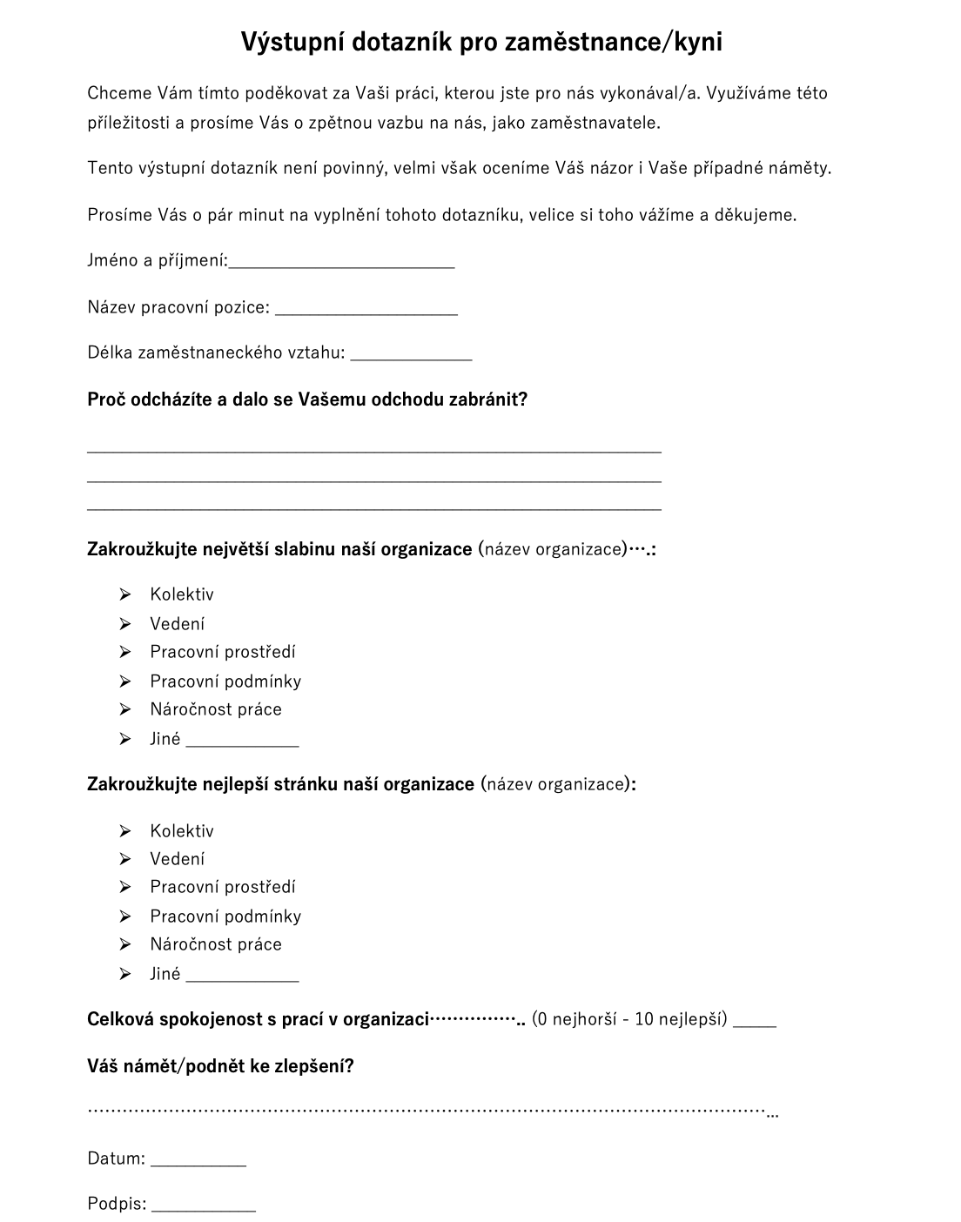
Příklady dobré praxe v této oblasti

Slide 49
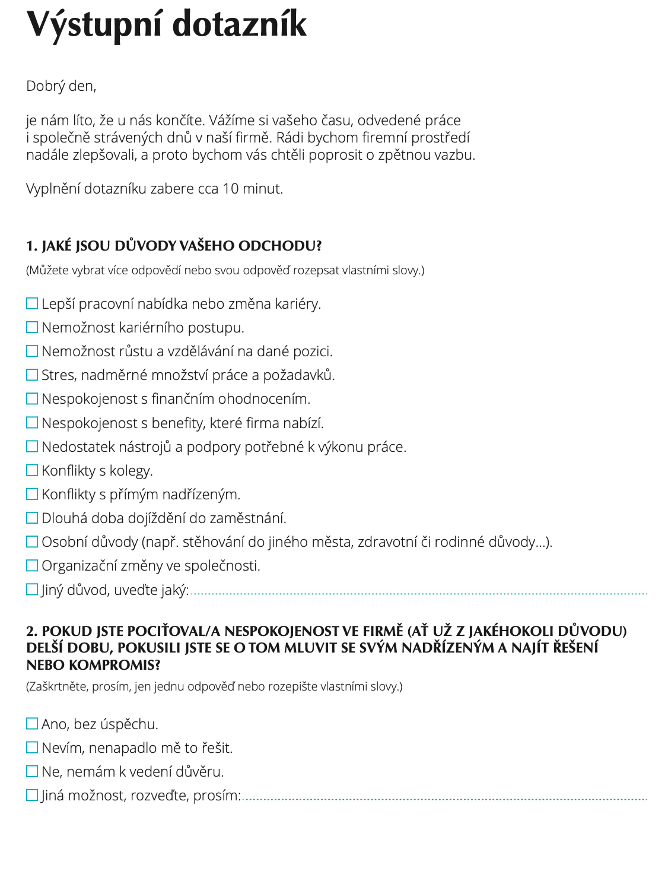

Slide 50
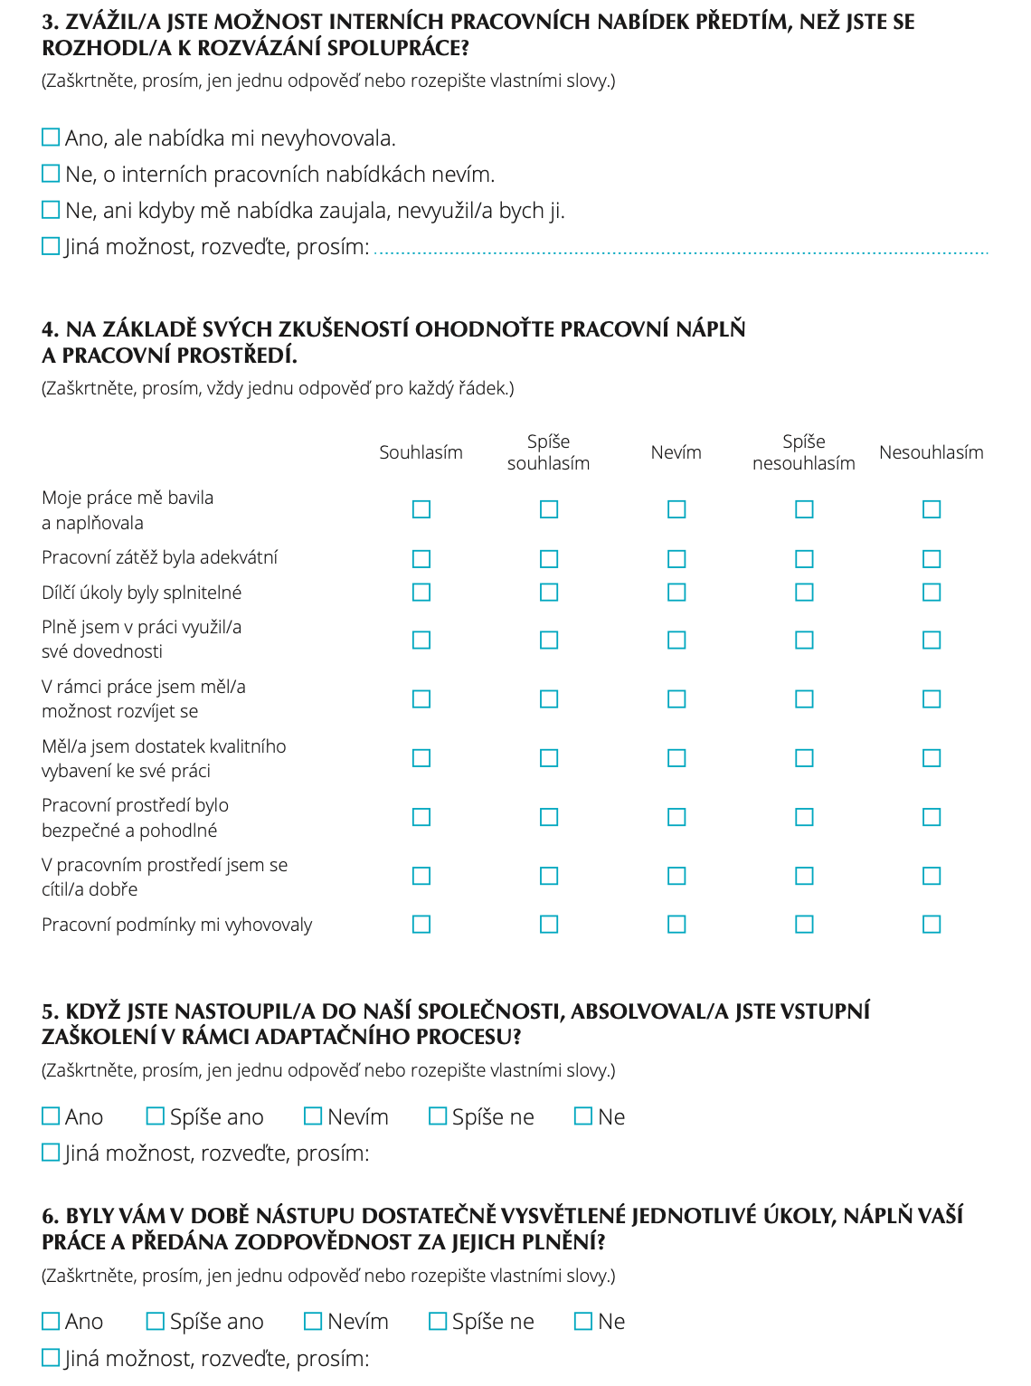

Slide 51
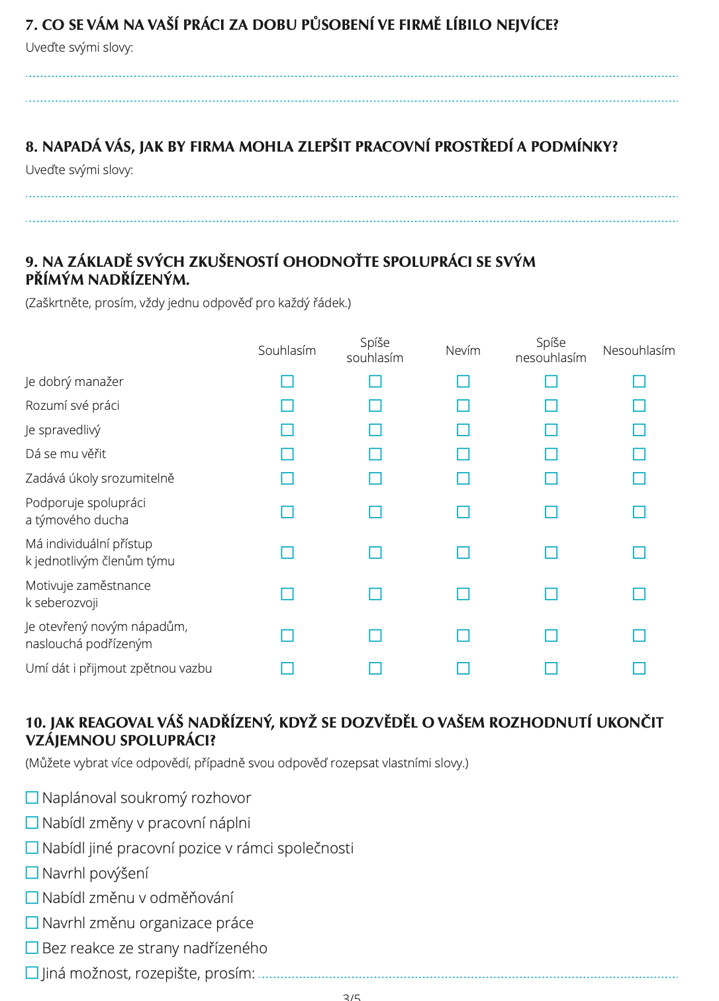

Slide 52
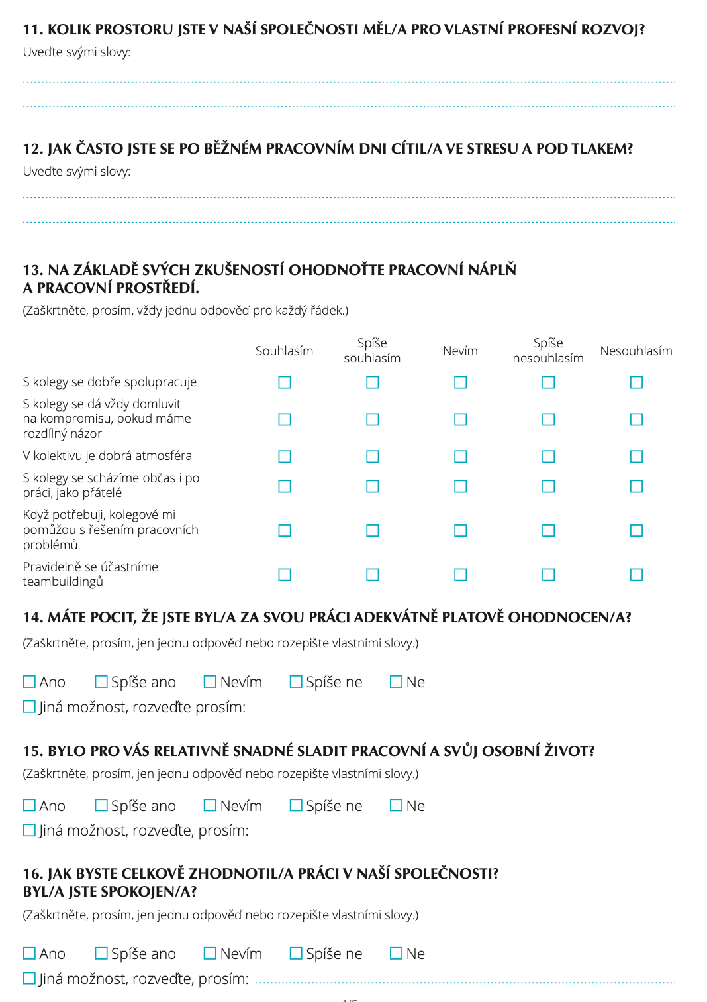

Slide 53
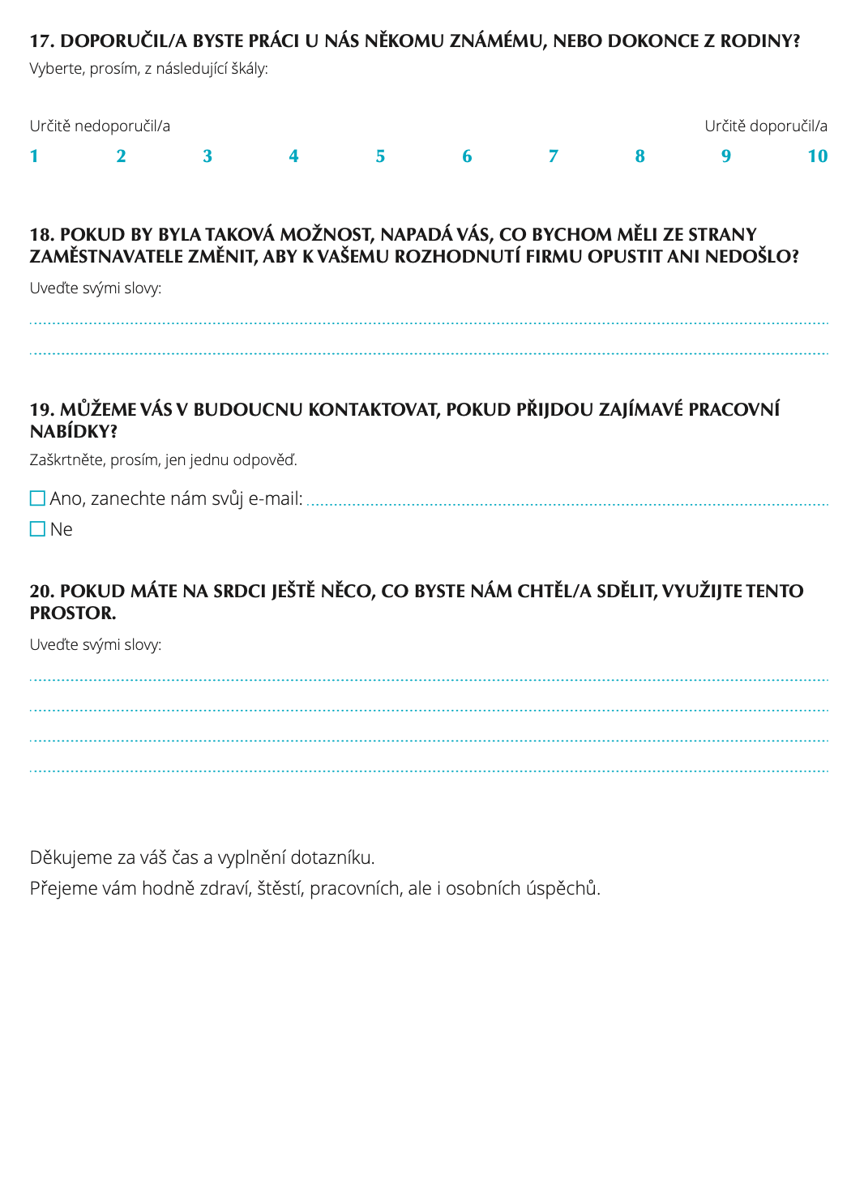

Slide 54
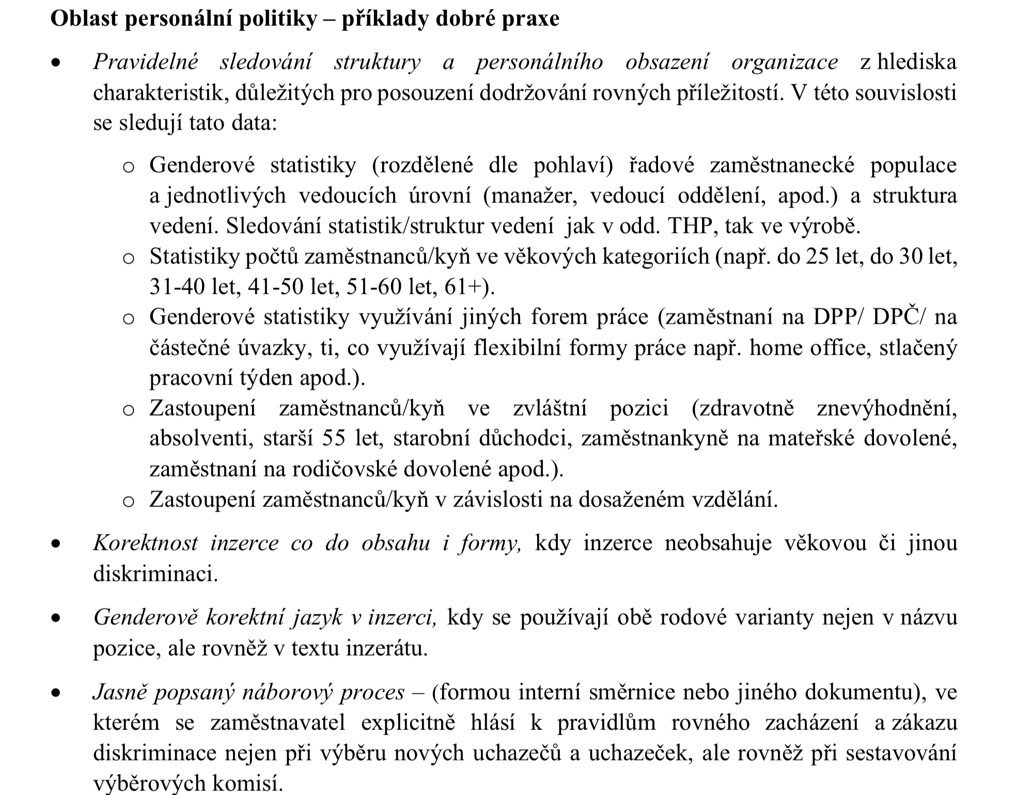
Příklady dobré praxe
(zaměstnavatelé a rovné příležitosti…)

Slide 55
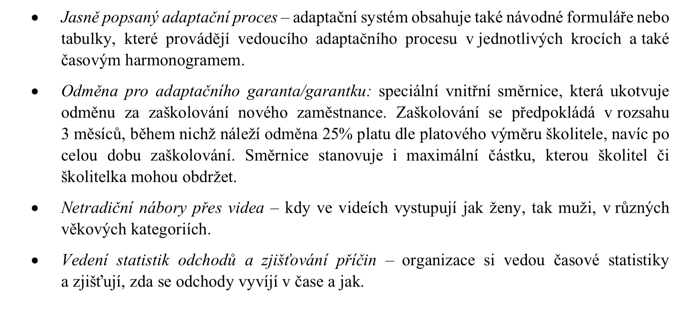
Příklady dobré praxe
(zaměstnavatelé a rovné příležitosti…)

Slide 56
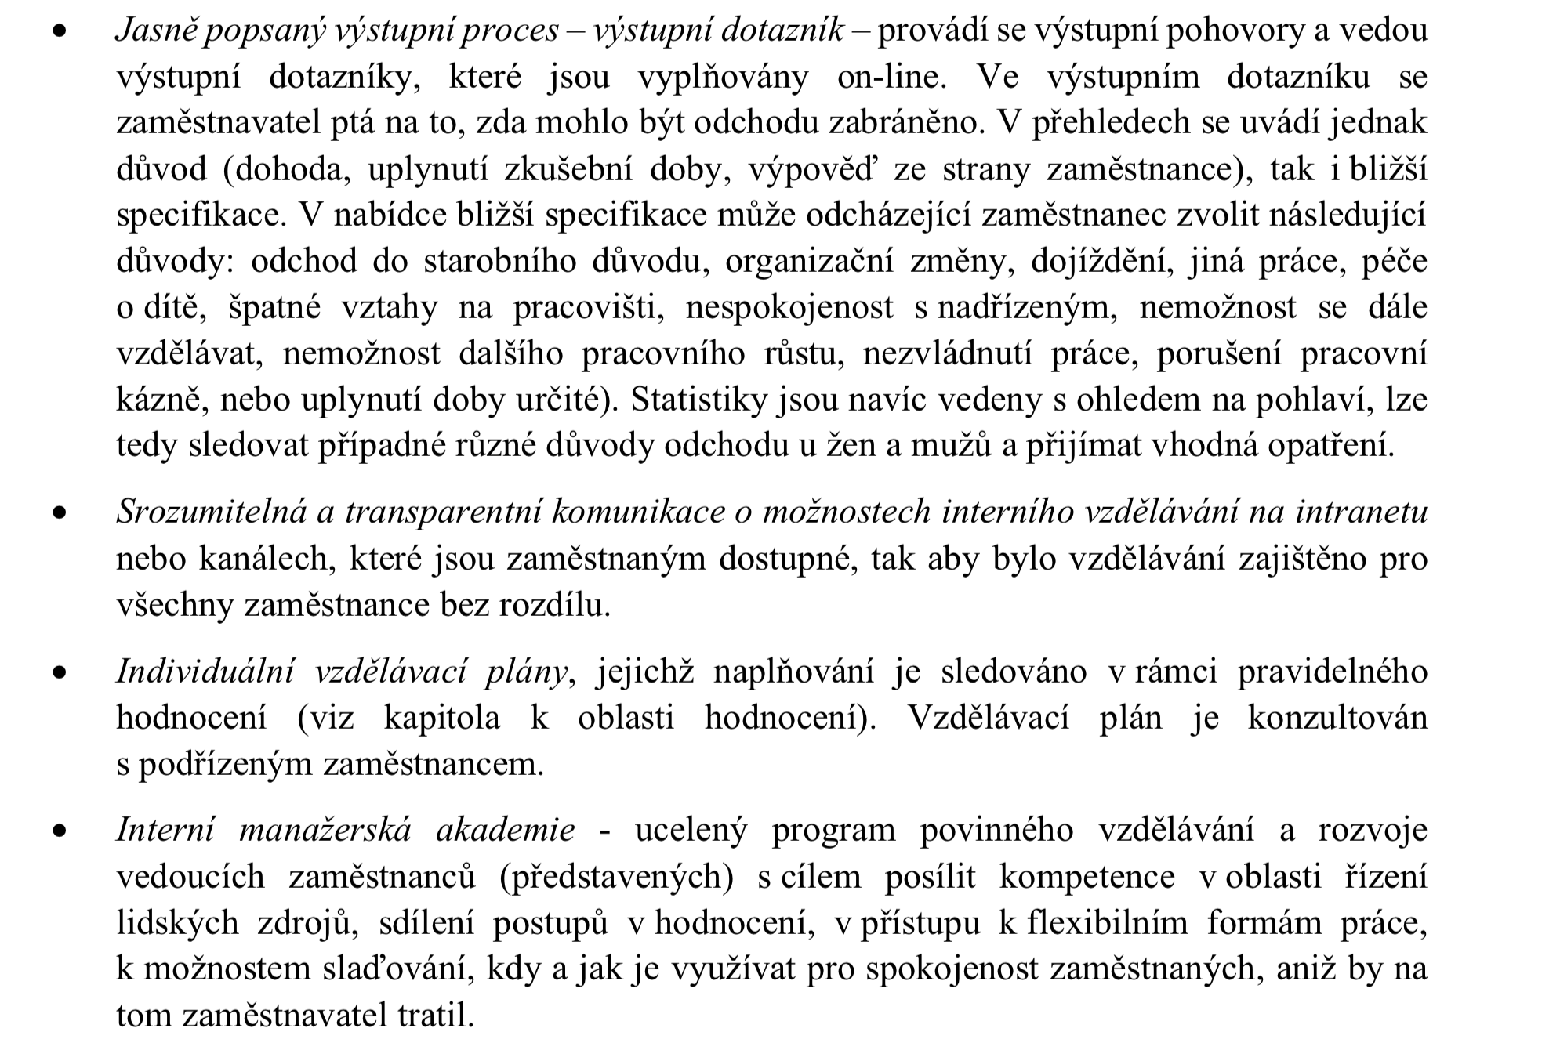
Příklady dobré praxe
(zaměstnavatelé a rovné příležitosti…)

Slide 57
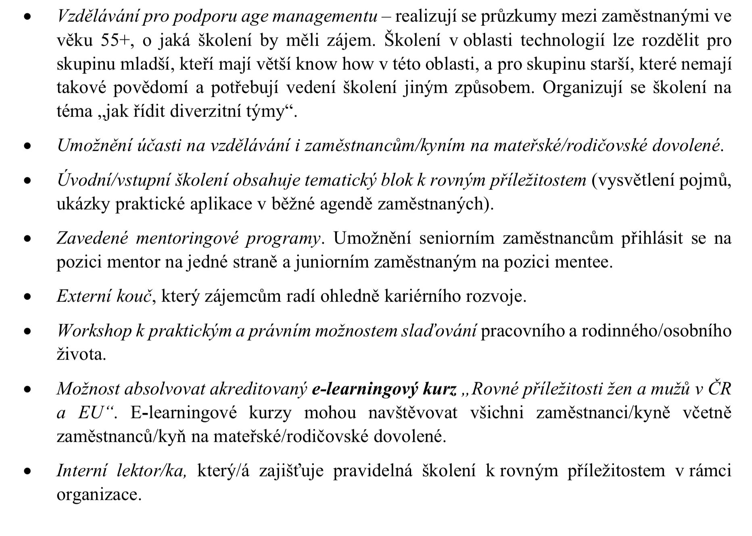
Příklady dobré praxe
(zaměstnavatelé a rovné příležitosti…)

Slide 58
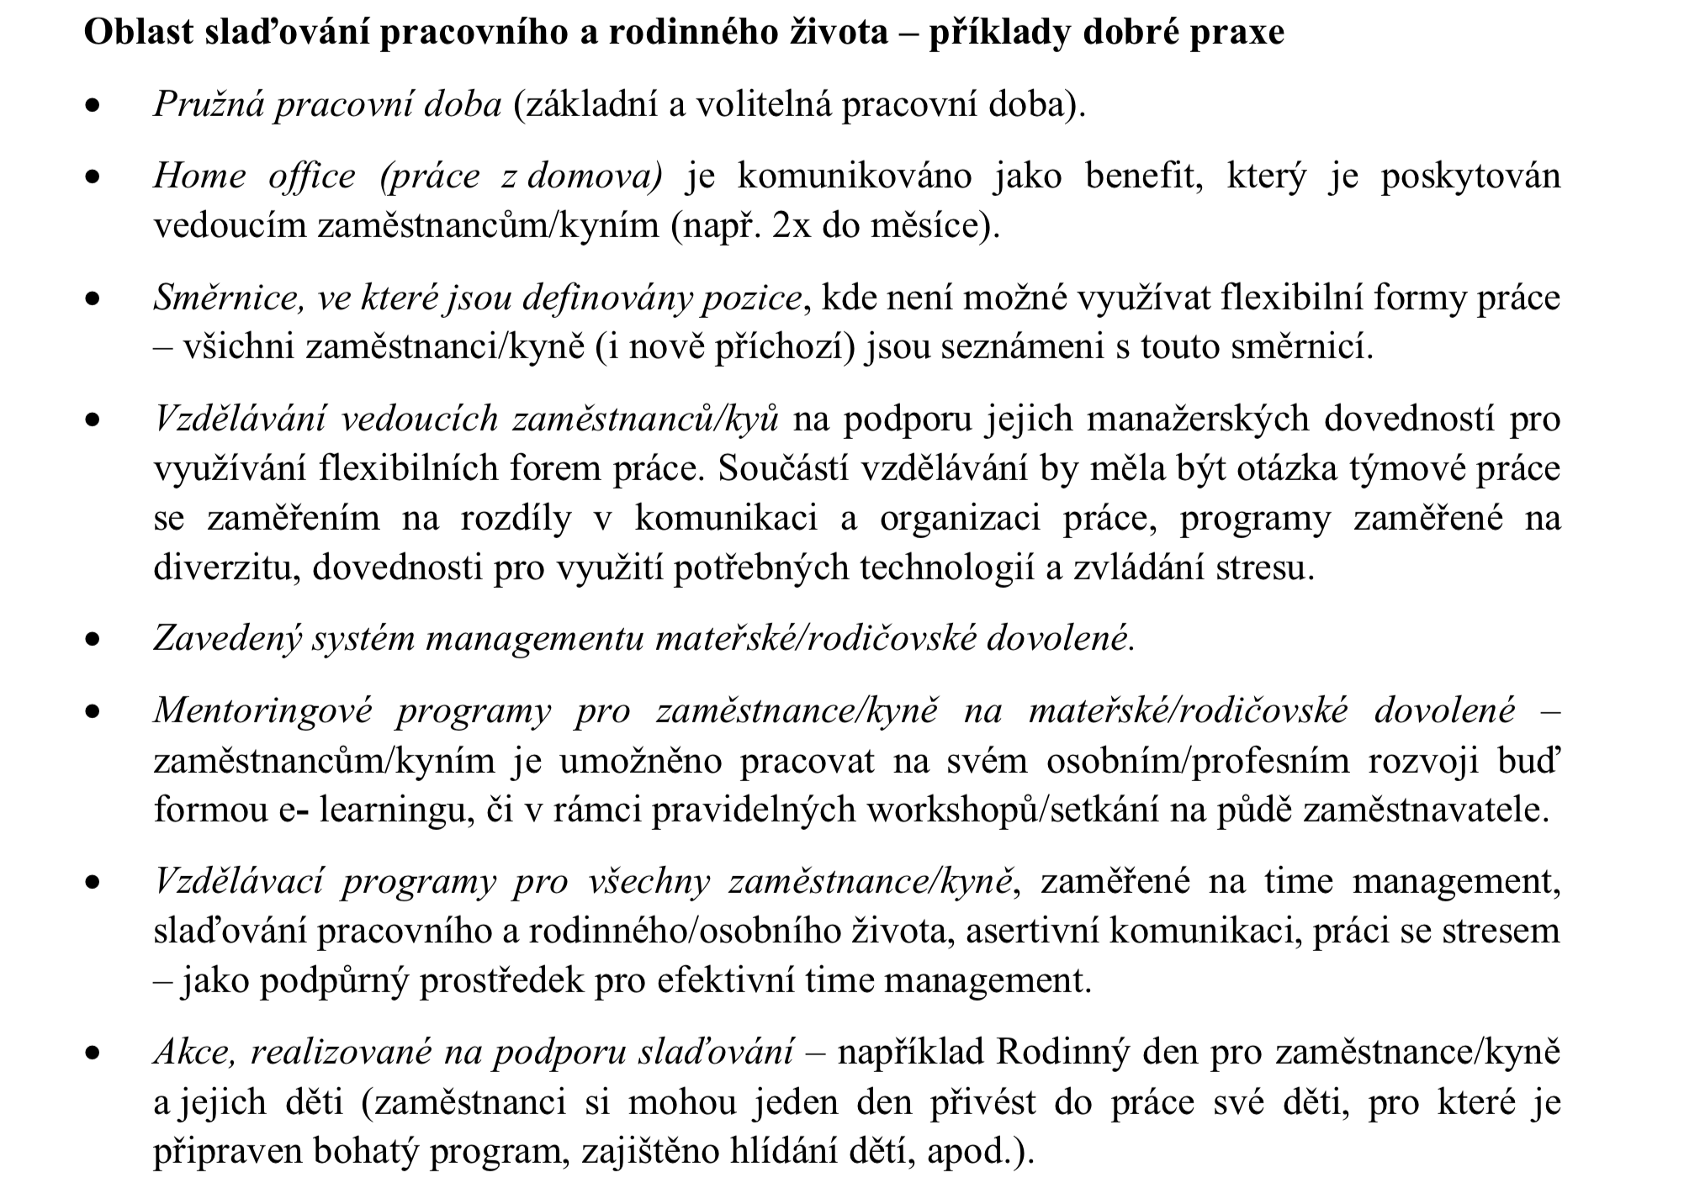
Příklady dobré praxe
(zaměstnavatelé a rovné příležitosti…)

Slide 59
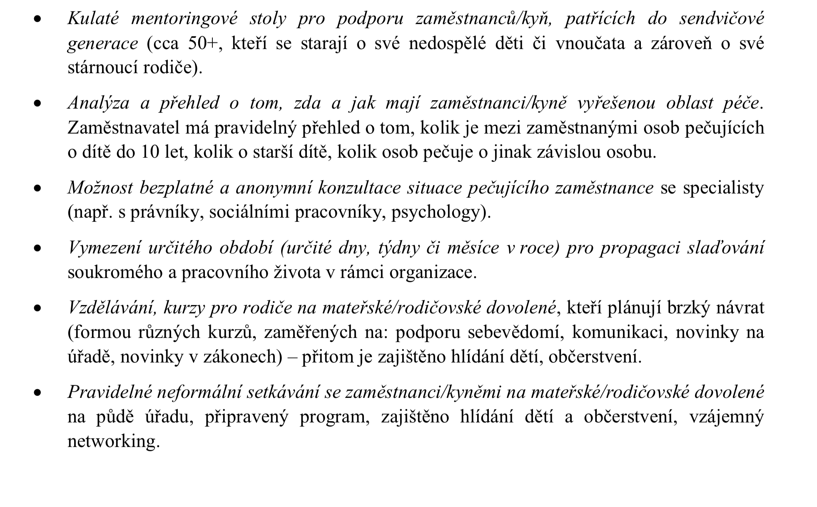
Příklady dobré praxe
(zaměstnavatelé a rovné příležitosti…)

Slide 60
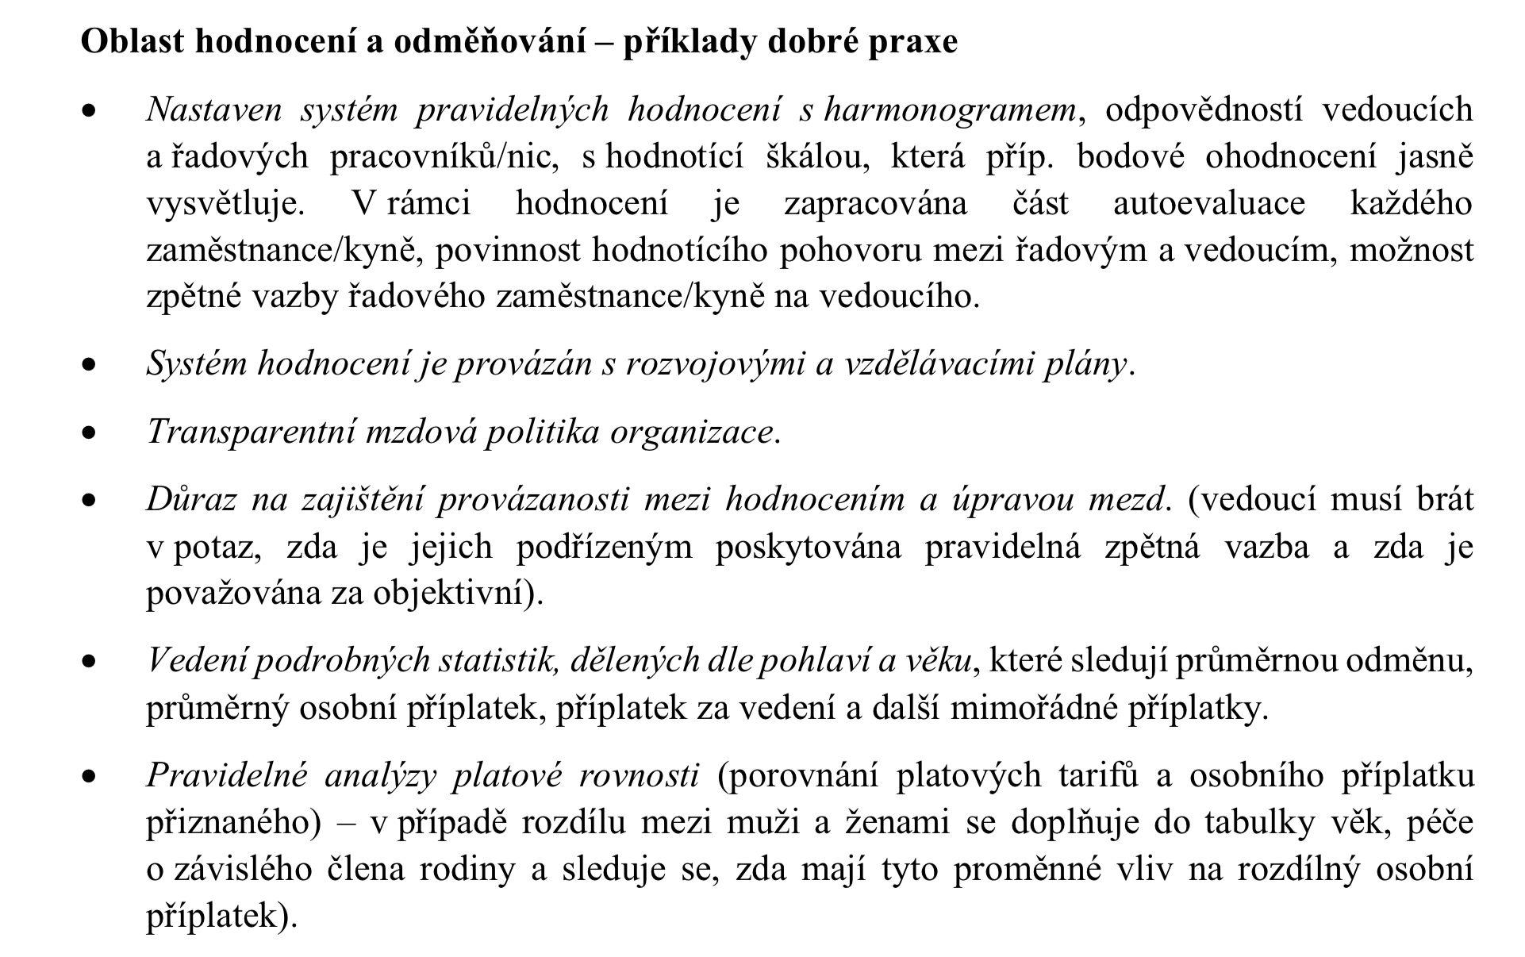
Příklady dobré praxe
(zaměstnavatelé a rovné příležitosti…)

Slide 61
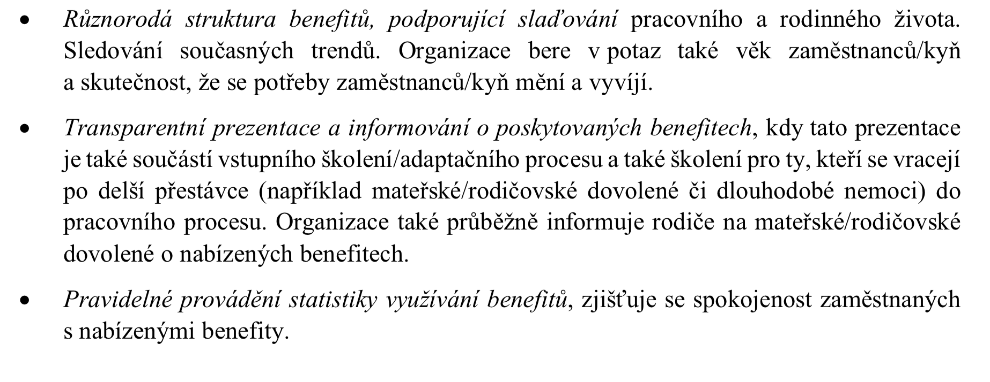
Příklady dobré praxe
(zaměstnavatelé a rovné příležitosti…)

Slide 62
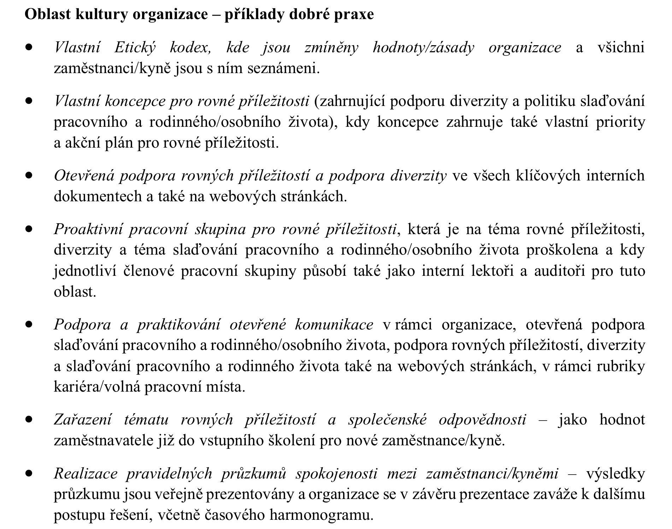
Příklady dobré praxe
(zaměstnavatelé a rovné příležitosti…)

Slide 63
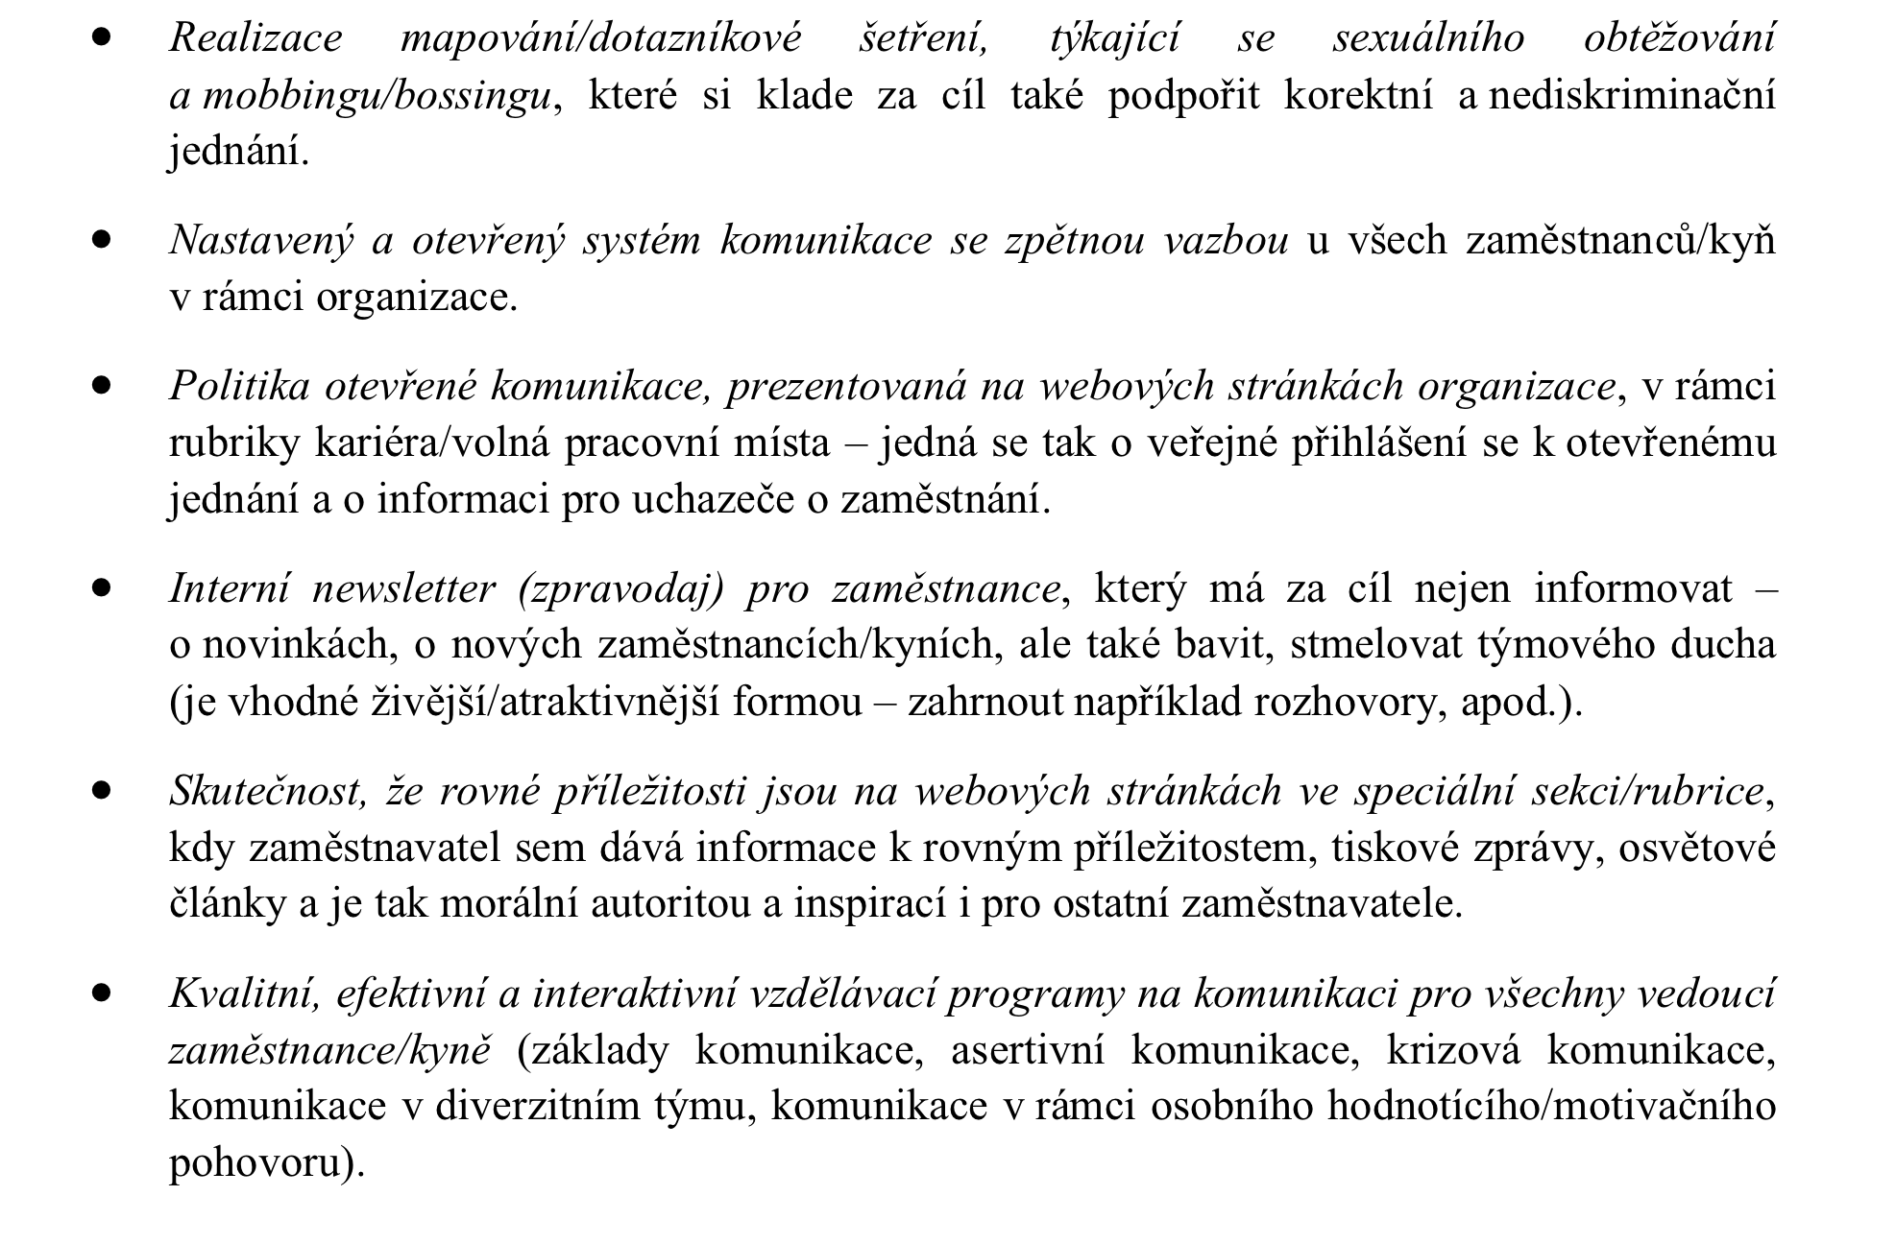
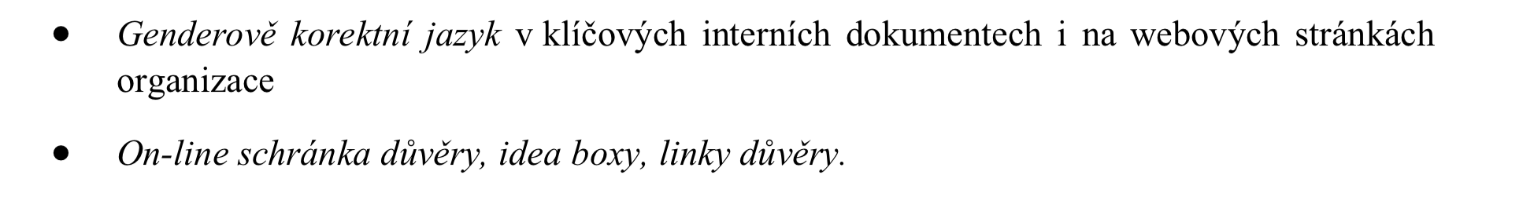
Příklady dobré praxe
(zaměstnavatelé a rovné příležitosti…)

Slide 64
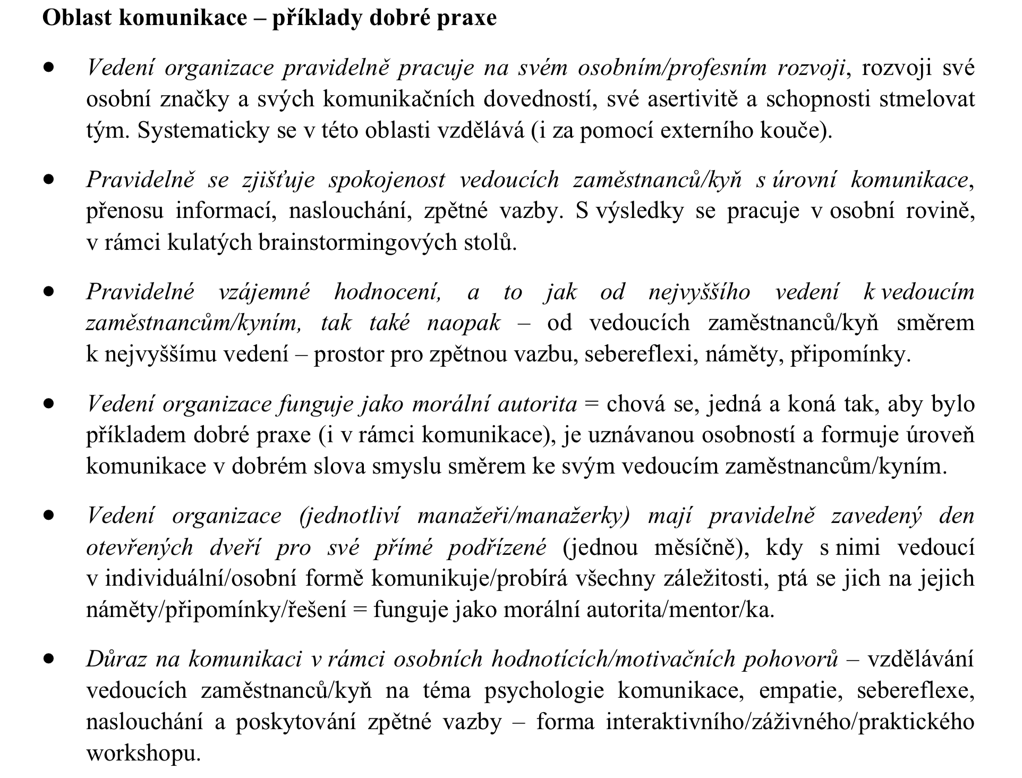
Příklady dobré praxe
(zaměstnavatelé a rovné příležitosti…)

Slide 65
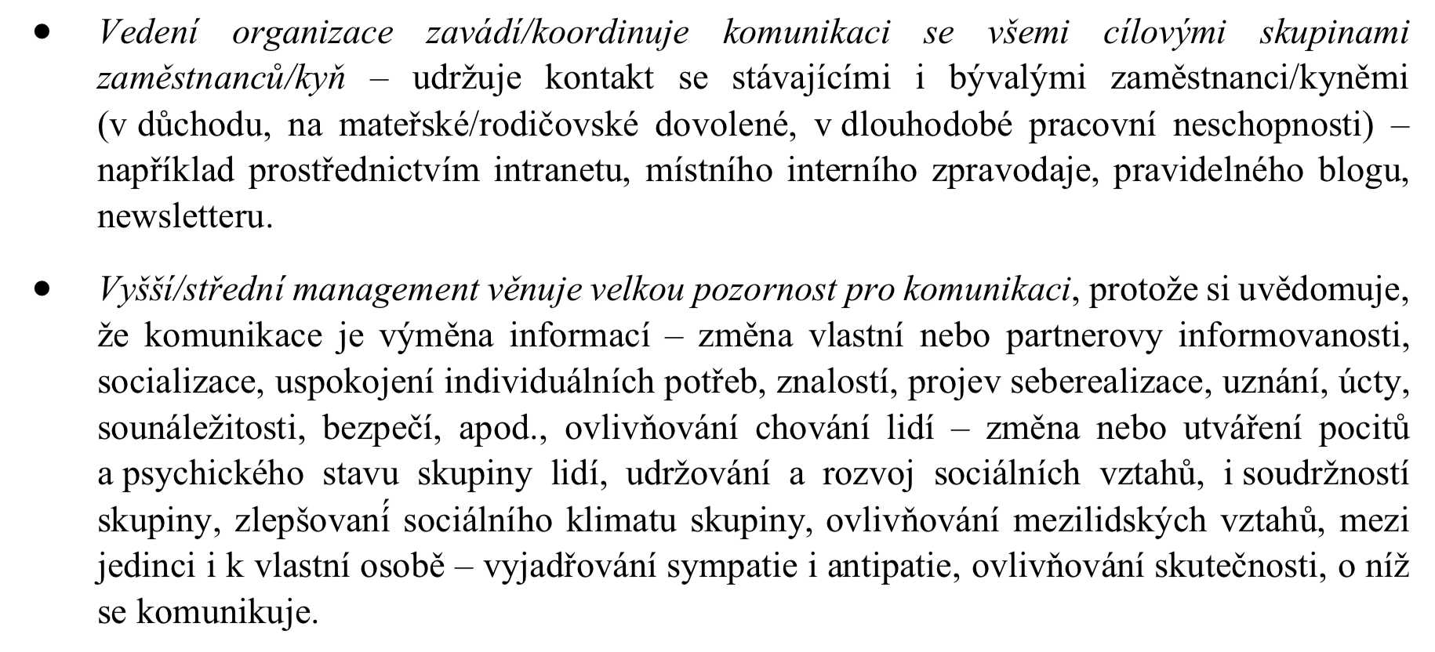
Příklady dobré praxe
(zaměstnavatelé a rovné příležitosti…)

Slide 66
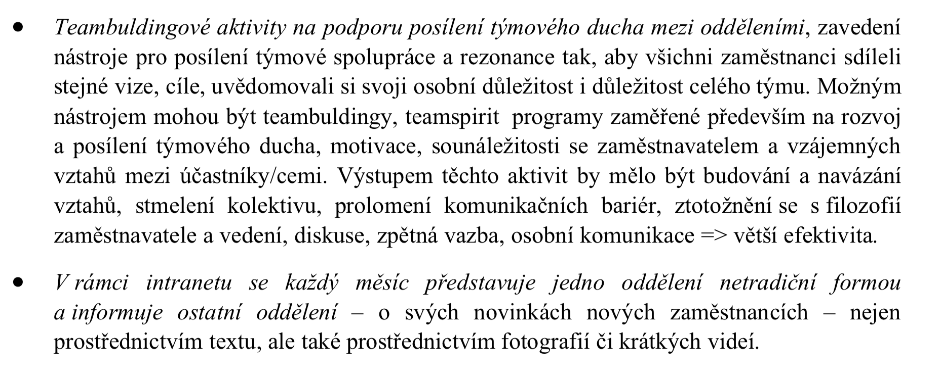
Příklady dobré praxe
(zaměstnavatelé a rovné příležitosti…)

Slide 67
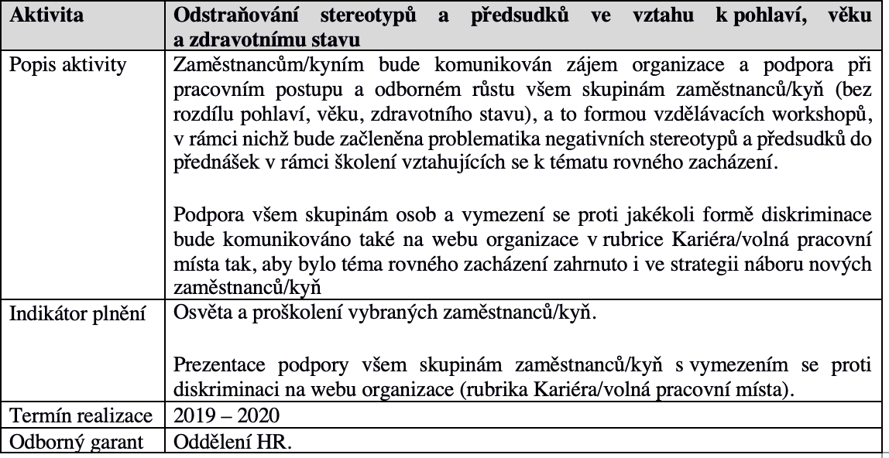
Opatření pro vyrovnané zastoupení na vedoucích pozicích (a nejen v nich) z hlediska pohlaví, věku a zdravotního stavu

Slide 68
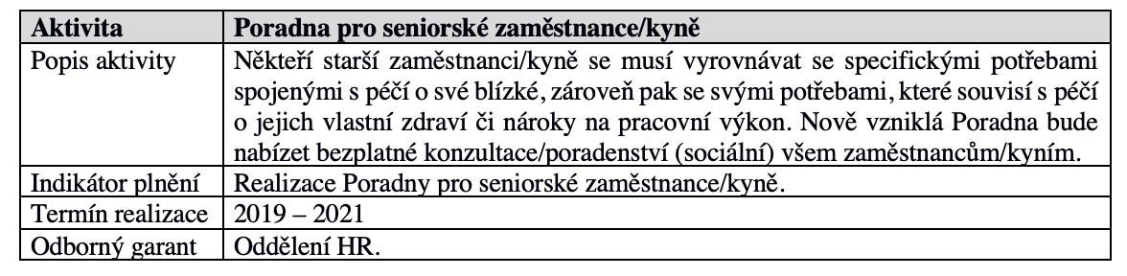
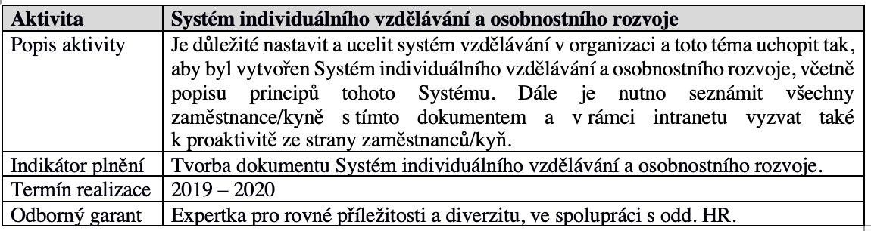
Opatření pro vytvoření pracovního prostředí podporujícího rovné příležitosti a diverzitu z hlediska věku

Slide 69
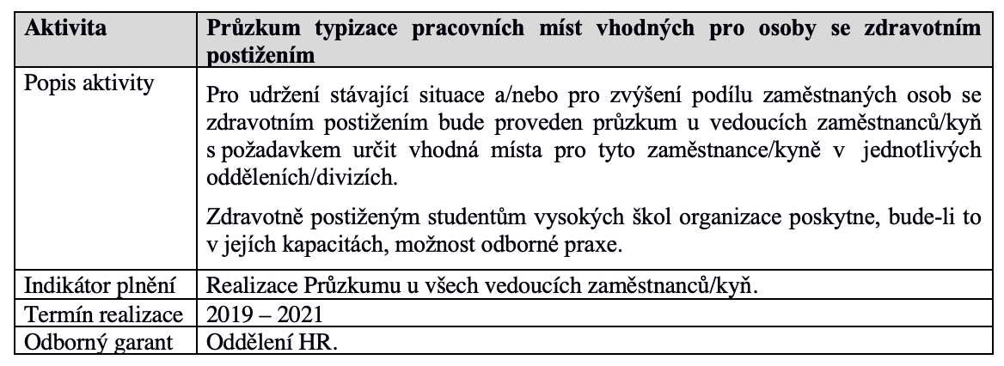
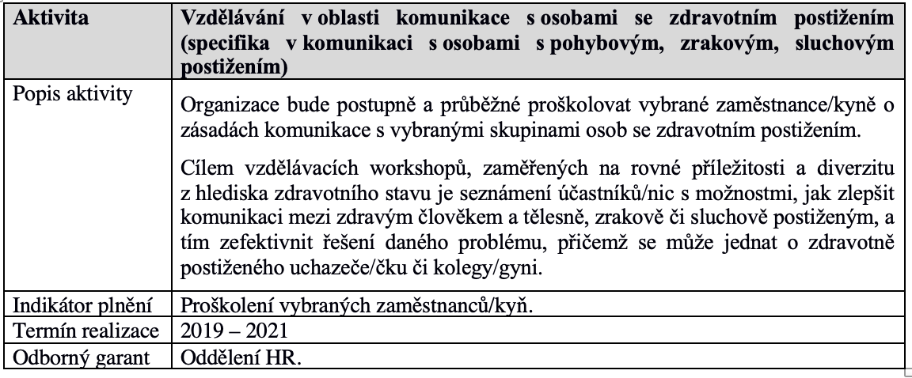
Opatření pro vytvoření pracovního prostředí podporujícího rovné příležitosti a diverzitu z hlediska zdravotního stavu

Slide 70
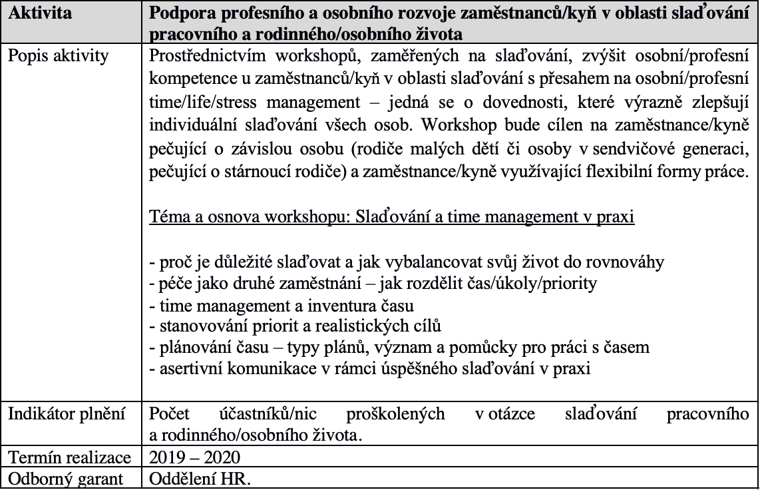
Opatření pro podporu slaďování práce a rodinného/osobního života

Slide 71
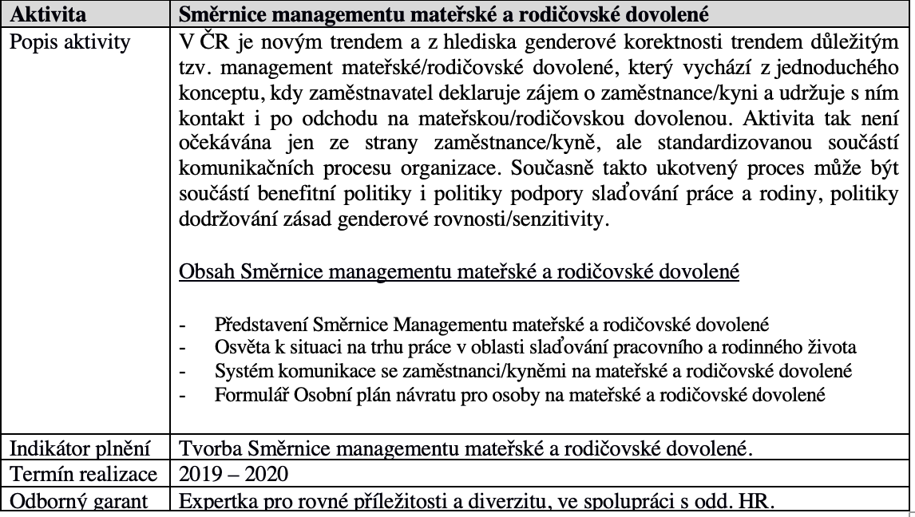
Opatření pro podporu slaďování práce a rodinného/osobního života

Slide 72
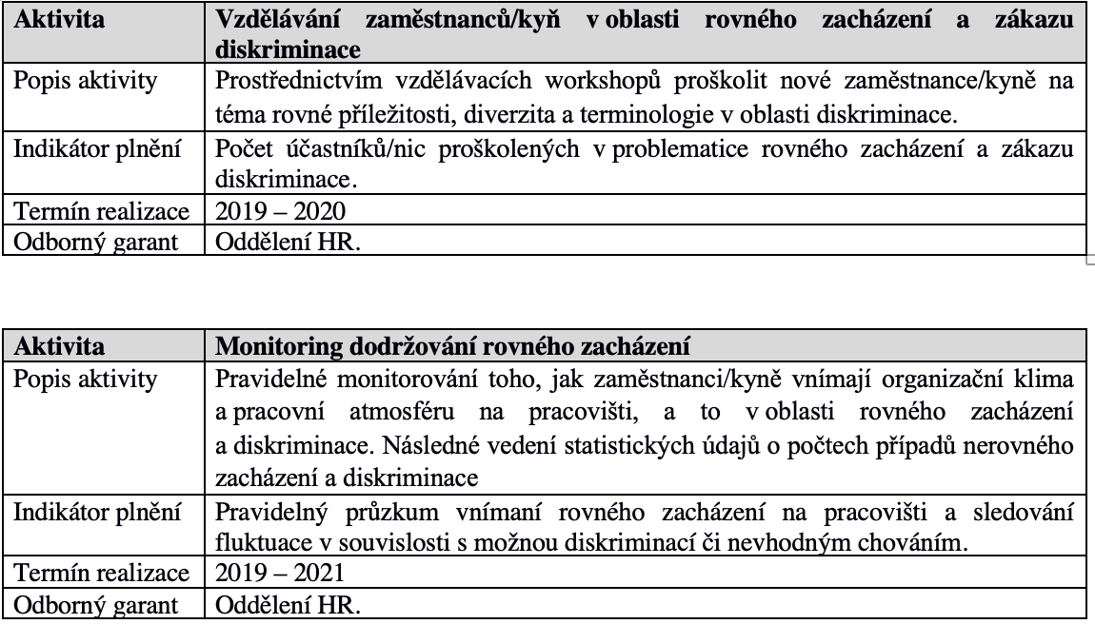
Opatření pro zamezení diskriminace a dalších negativních jevů na pracovišti

Slide 73
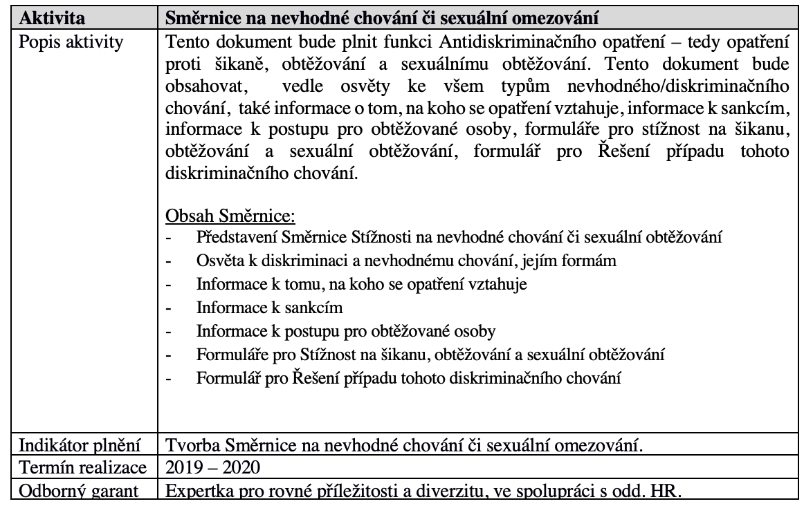
Opatření pro zamezení diskriminace a dalších negativních jevů na pracovišti

Slide 74
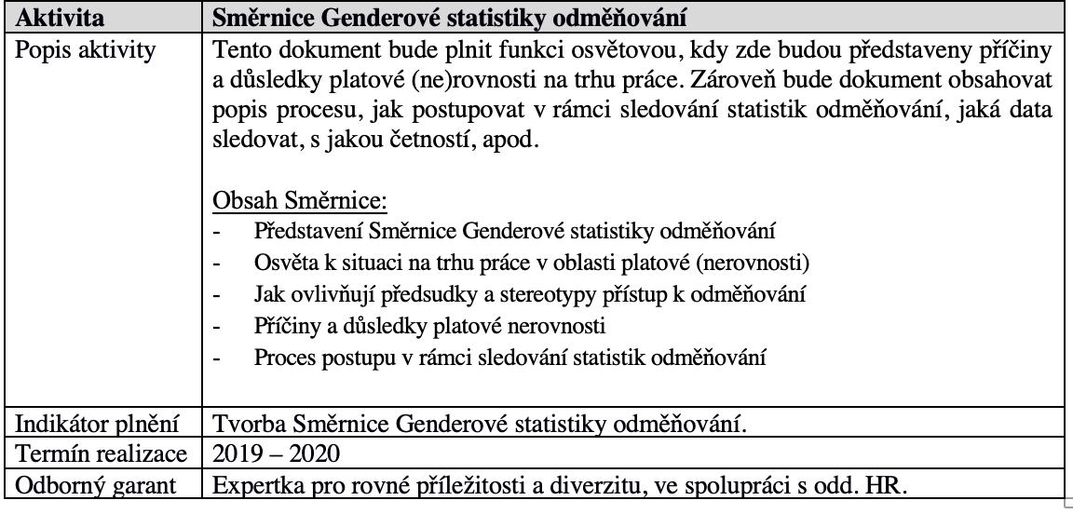
Opatření pro zamezení diskriminace a dalších negativních jevů na pracovišti

Slide 75
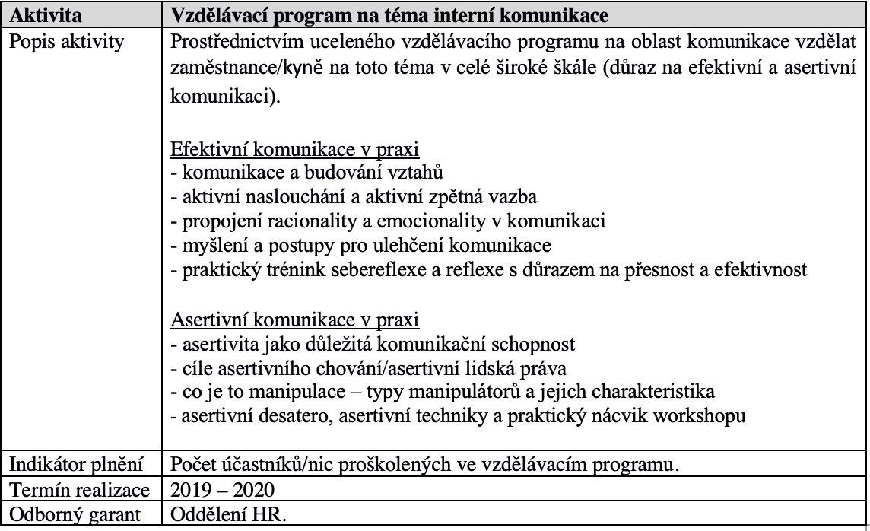
Opatření pro zlepšení komunikace

Slide 76
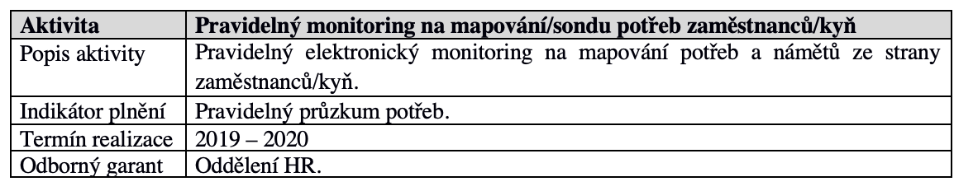
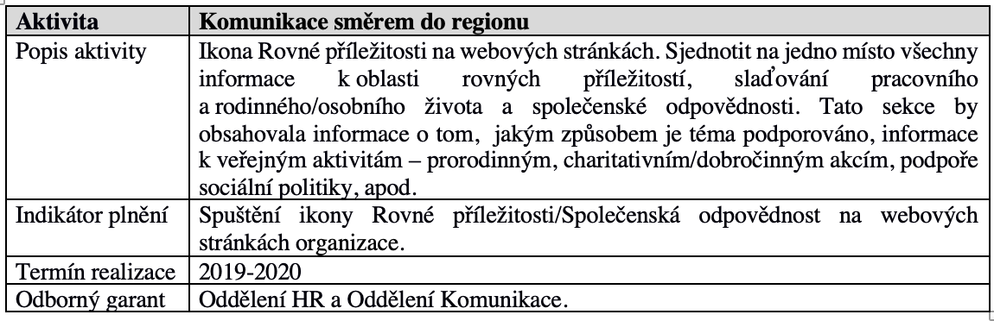
Opatření pro zlepšení komunikace

Slide 77
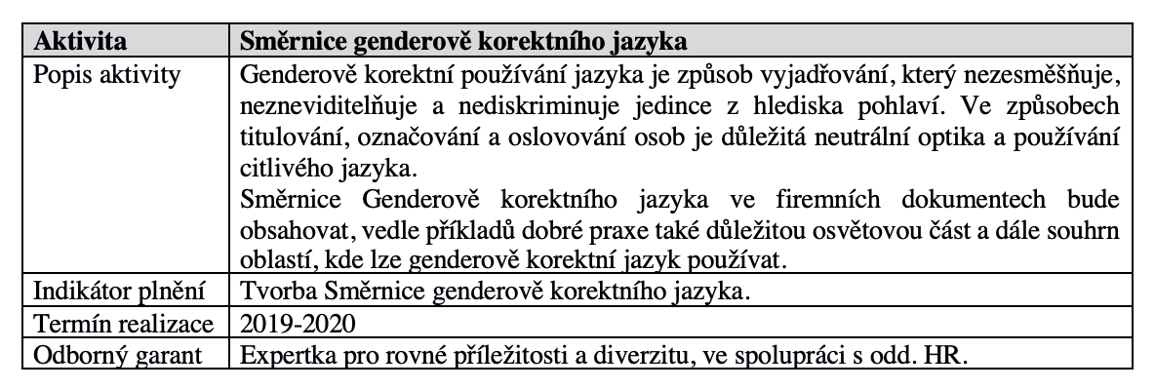
Opatření pro zlepšení komunikace

Slide 78
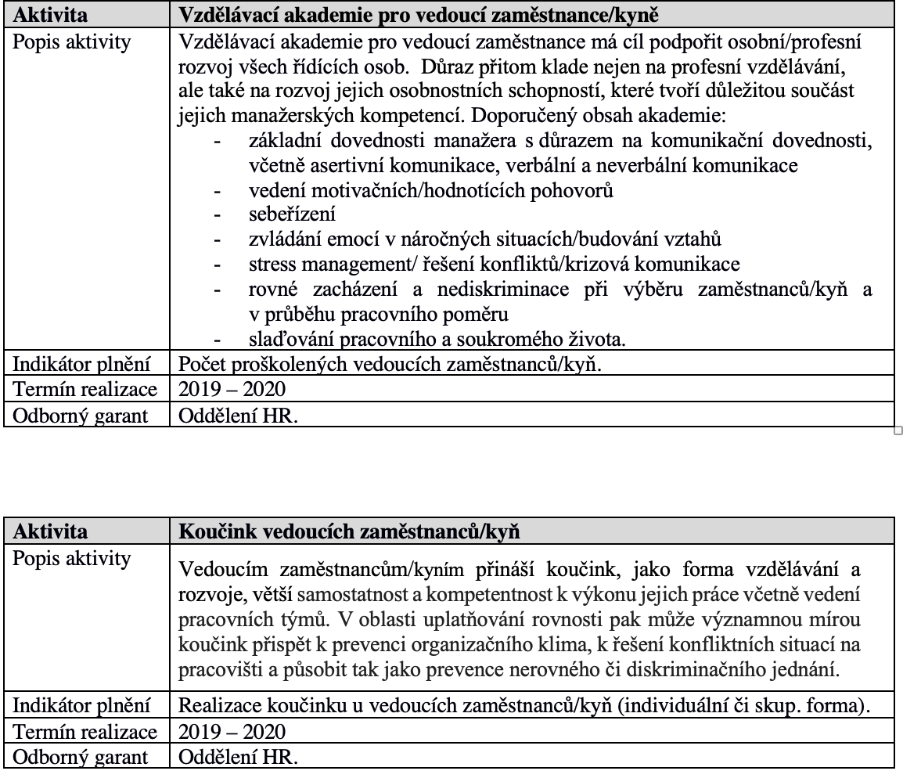
Opatření pro zlepšení/zvýšení osobních/profesních kompetencí vedoucích zaměstnanců/kyň

Slide 79
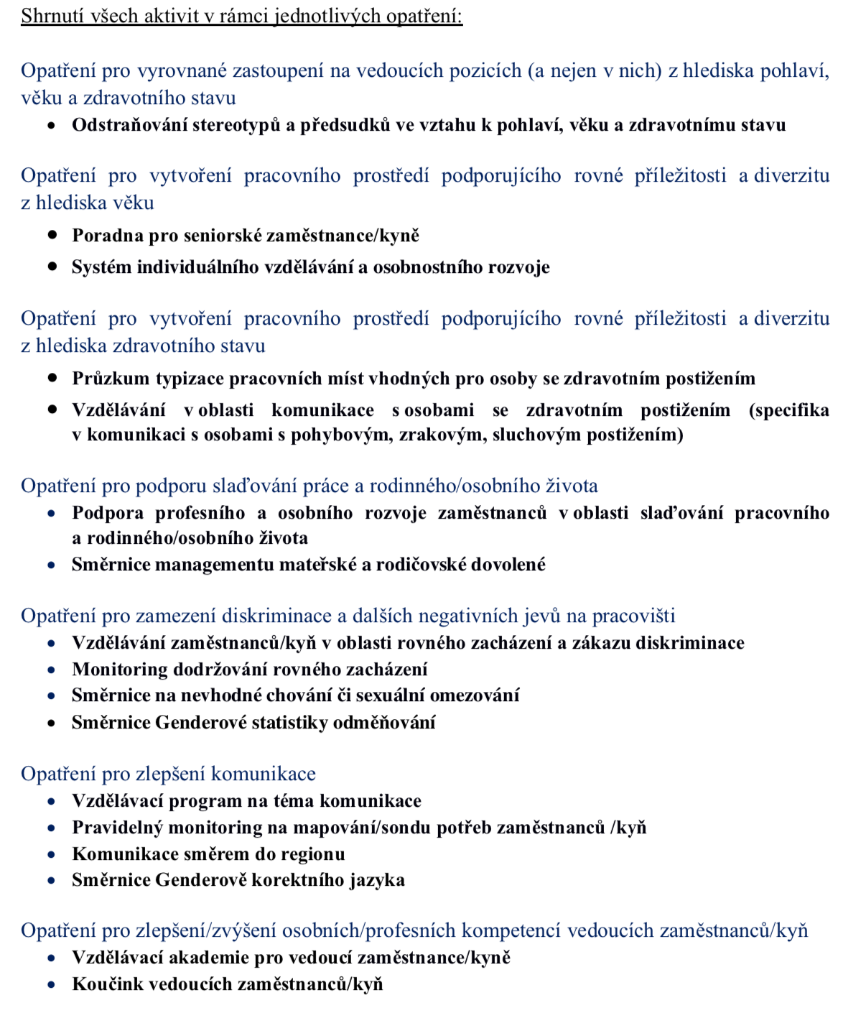

Slide 80
